Slide 1

بسم الله الرحمن الرحیم
مروری بر پرینترها و اسکنرهای سه بعدی

Slide 2
مروری بر مدل 3 بعدی

Slide 3
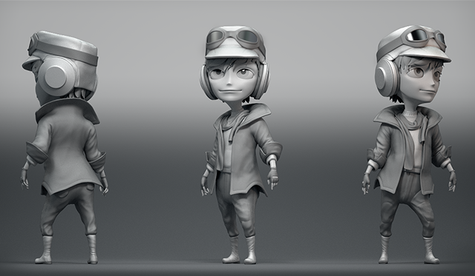
مدل سه بعدی
یک مجموعه از دیتای سامان دهی شده در قالب ماتریس که با دسته بندی های متفاوت در قالب فرمت های سه بعدی ارائه داده می شوند.

Slide 4
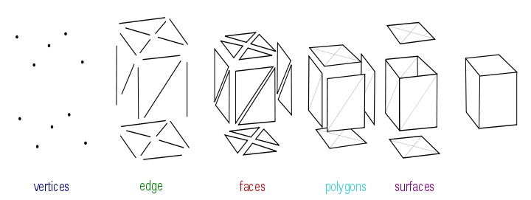
ساختار یک مدل سه بعدی

Slide 5
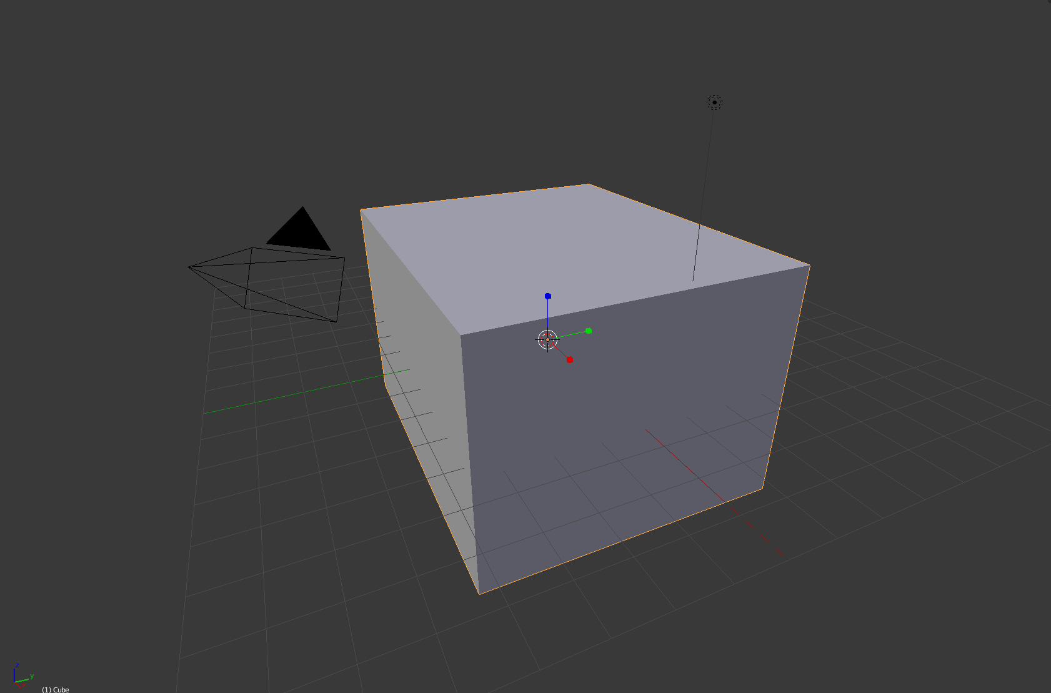
شیوه نمایش مدل سه بعدی
facet normal 0.000000 0.000000 -1.000000
outer loop
vertex 4.384542 3.619370 -2.866994
vertex 4.384542 -3.619370 -2.866994
vertex -4.384542 -3.619370 -2.866994
endloop
endfacet
facet normal -0.000000 0.000000 -1.000000
outer loop
vertex -4.384542 -3.619370 -2.866994
vertex -4.384540 3.619371 -2.866994
vertex 4.384542 3.619370 -2.866994
endloop
endfacet

Slide 6
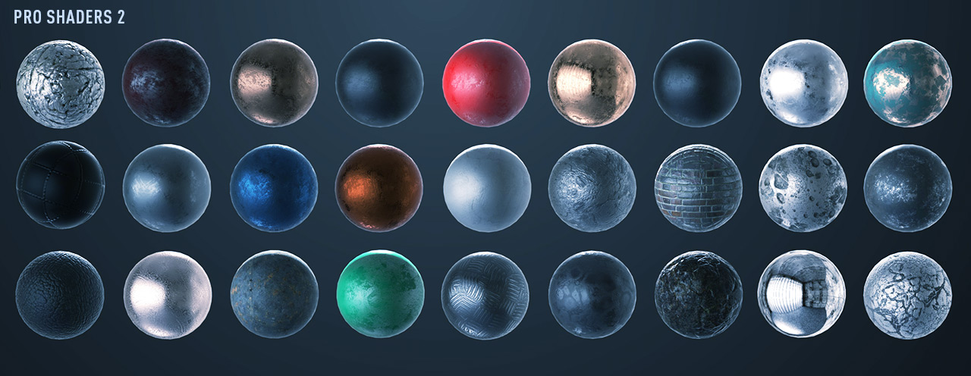
متریال و بافت
مدل های سه بعدی به صورت مجسمه های گچی هستند که رنگ و لعابی از خود نشان نمی دهند، این مدل ها با 3 عنوان :
متریال
بافت
سایه زن

Slide 7
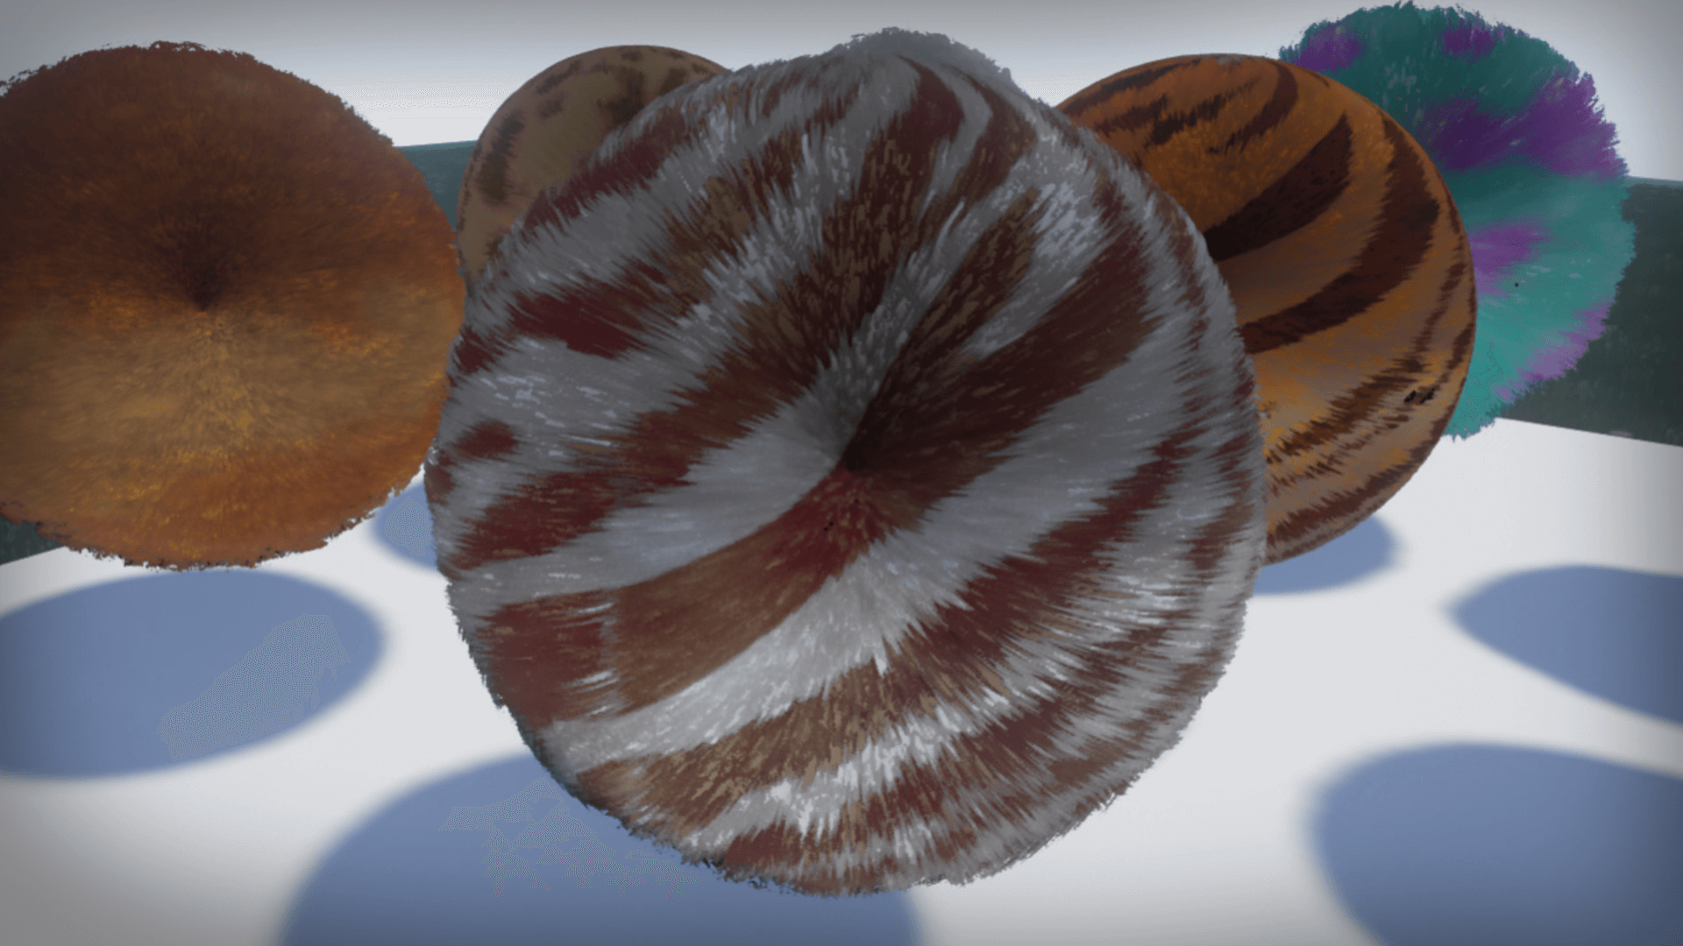
uniform mat4 viewMatrix, projMatrix;
in vec4 position;
in vec3 color;
out vec3 Color;
void main()
{
Color = color;
gl_Position = projMatrix * viewMatrix * position ;
}

Slide 8
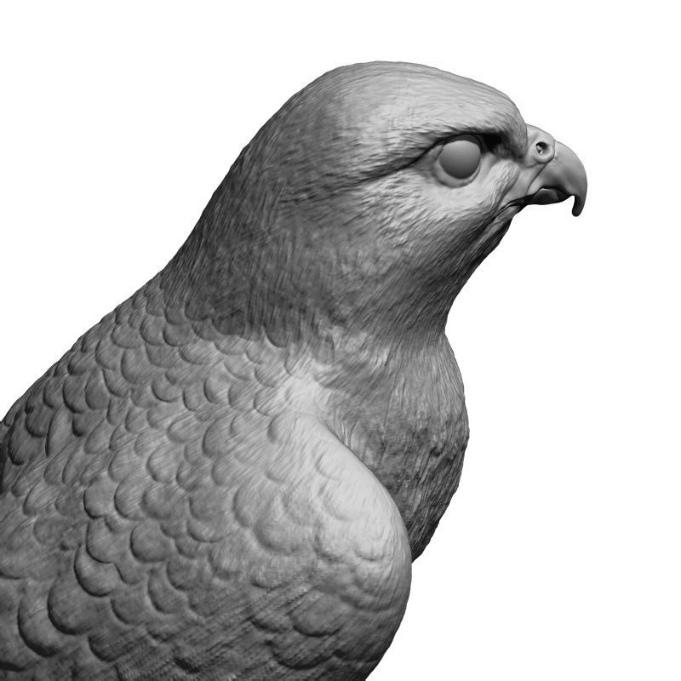
مدل سه بعدی ایستا
مدل سه بعدی است که در بستر زمان هیچ تغییر نمی کند و اصولا مولفه زمان در آن کارساز نیست.

Slide 9
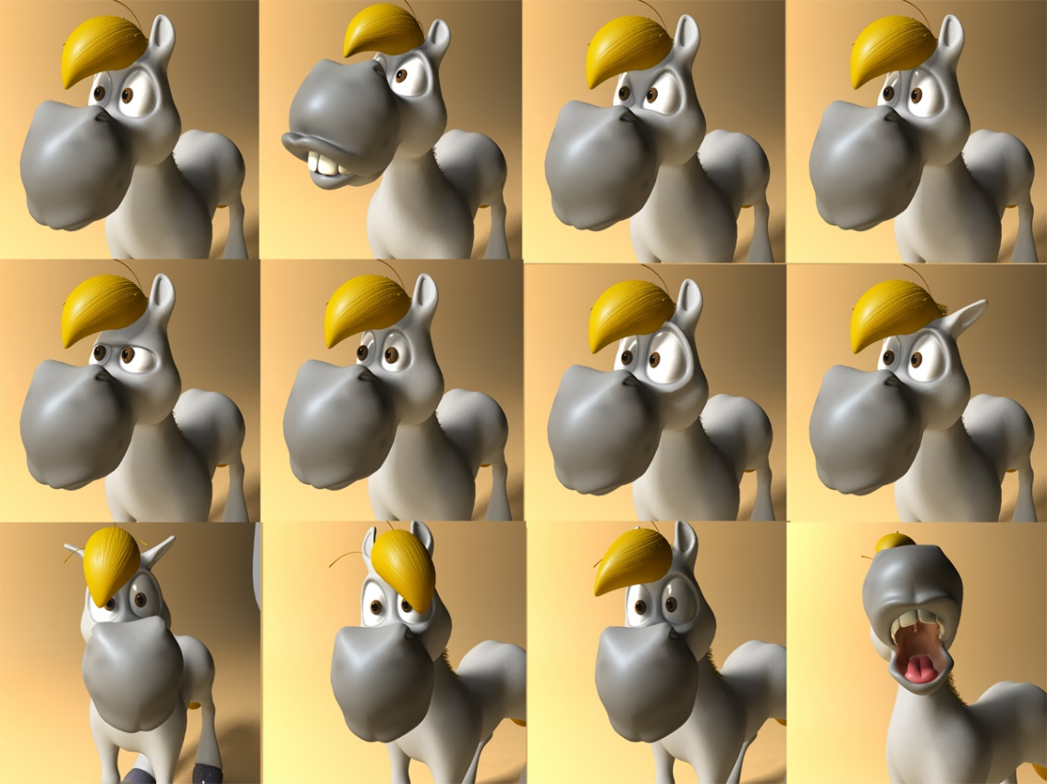
مدل سه بعدی پویا
پویایی یک مدل سه بعدی در صورت امکان پذیر است :
زمان – مکان : تبدیلات ماتریس.
Scale , Move , Rotate

Slide 10
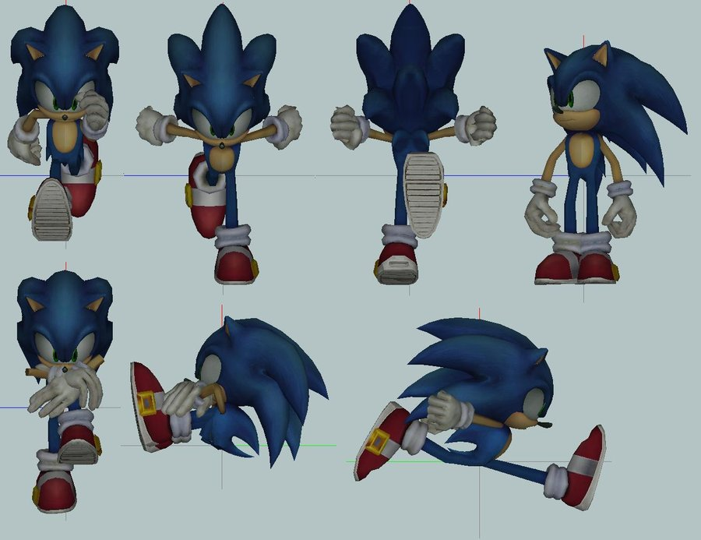
مدل سه بعدی پویا
زمان – فرم : تغییر ماتریس : جابجایی رئوس، و تغییر ارتباطات

Slide 11
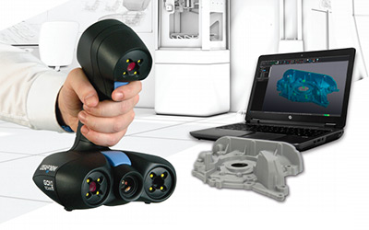
ارتباط مدل سه بعدی با دنیای واقعی
تولید مدل سه بعدی در نرم افزار (به صورت خودکار) از یک شیء موجود.
تولید شیء از یک مدل سه بعدی.

Slide 12
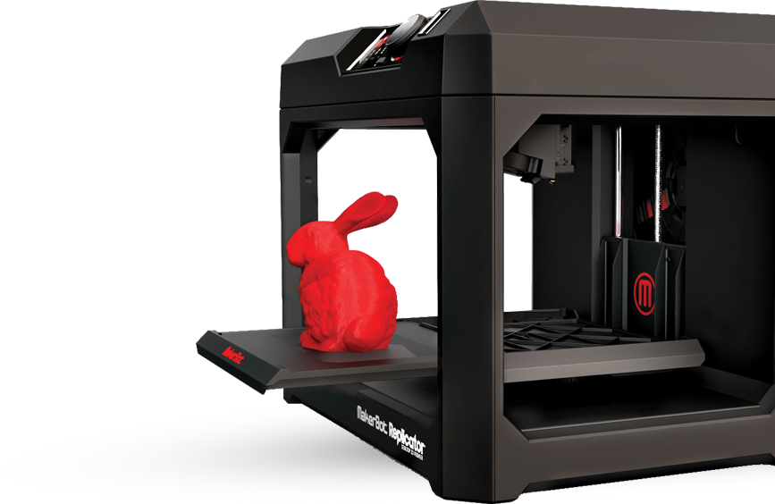
فرایند اول
از دنیای مجازی به دنیای واقعی، فرایند پرینت یک شیء سه بعدی، مدل را از دنیای مجازی به دنیای حقیقی می آورد

Slide 13
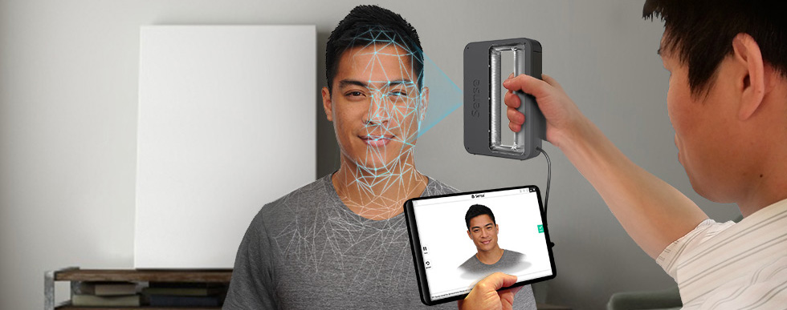
فرایند دوم
از دنیای مجازی به دنیای حقیقی، فرایند اسکن سه بعدی فرایندی است که شی دنیای حقیقی را به مجاز (کامپیوتر) می برد

Slide 14
مقدمه

Slide 15
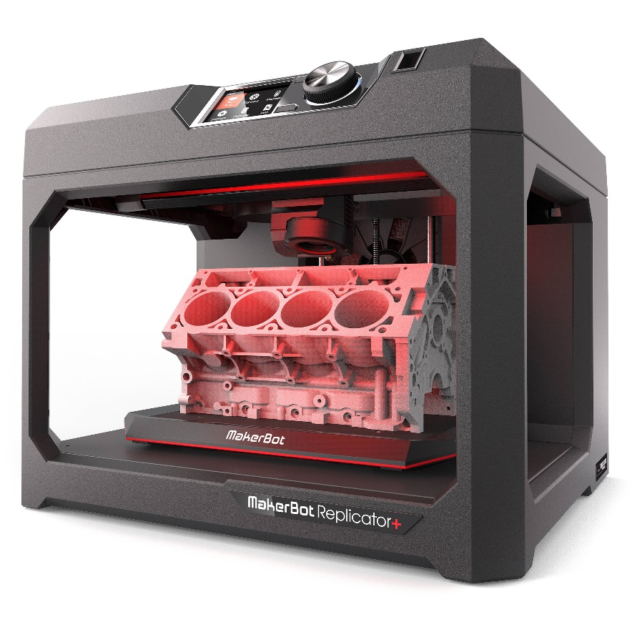
پرینت سه بعدی
در چاپگرهای سه بعدی خانگی، برای تولید محصولات از ذوب پلاستیک بهره می‌برند. چاپگرهای سه بعدی صنعتی با قابلیت پرینت با استفاده از فلزات، رزین‌های مایع، خمیر سرامیک و حتی مواد خوراکی ساخته شده‌اند.

Slide 16
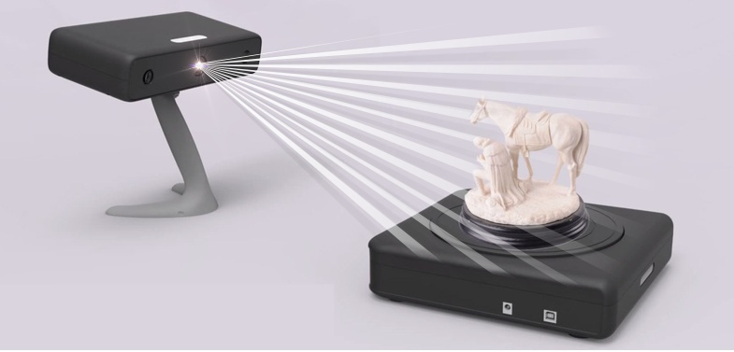
اسکن سه بعدی
دستگاهی است که وظیفه تجزیه و تحلیل اشیاء موجود در دنیای واقعی یا محیط پیرامون و جمع‌آوری داده‌ها به‌صورت دیجیتال بر اساس شکل و ظاهر احتمالی آن را برعهده دارد.

Slide 17
هدف

Slide 18
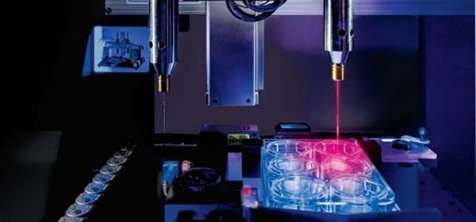
پرینت سه بعدی
در چاپگرهای سه بعدی خانگی، برای تولید محصولات از ذوب پلاستیک بهره می‌برند. چاپگرهای سه بعدی صنعتی با قابلیت پرینت با استفاده از فلزات، رزین‌های مایع، خمیر سرامیک و حتی مواد خوراکی ساخته شده‌اند.

Slide 19
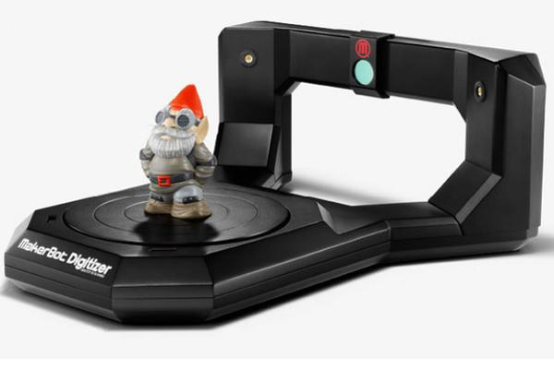
اسکن سه بعدی
مقصود اصلی یک اسکنر سه بعدی، ایجاد یک ابرنقطه از نمونه‌های هندسی از سطح یک موضوع و شبیه‌سازی مجازی اشیاء است.

Slide 20
اساسی ترین ایده پرینترو اسکنرهای سه بعدی آنی جسم است که شخص قادر باشد در کسری از ثانیه یک شیء را از نقظه ای به نقطه دیگر انتقال دهد.

Slide 21
یکی دیگر از ایده های پرینت سه بعدی، کاهش هزینه تولید خرد و تعداد کم به نسبت تولید انبوه است.

Slide 22
پرینتر سه بعدی سعی می کند تا تولید را از کارخانه به دانشگاه، خانه و کارگاه های کوچک بیاورد.

Slide 23
انواع پرینت

Slide 24
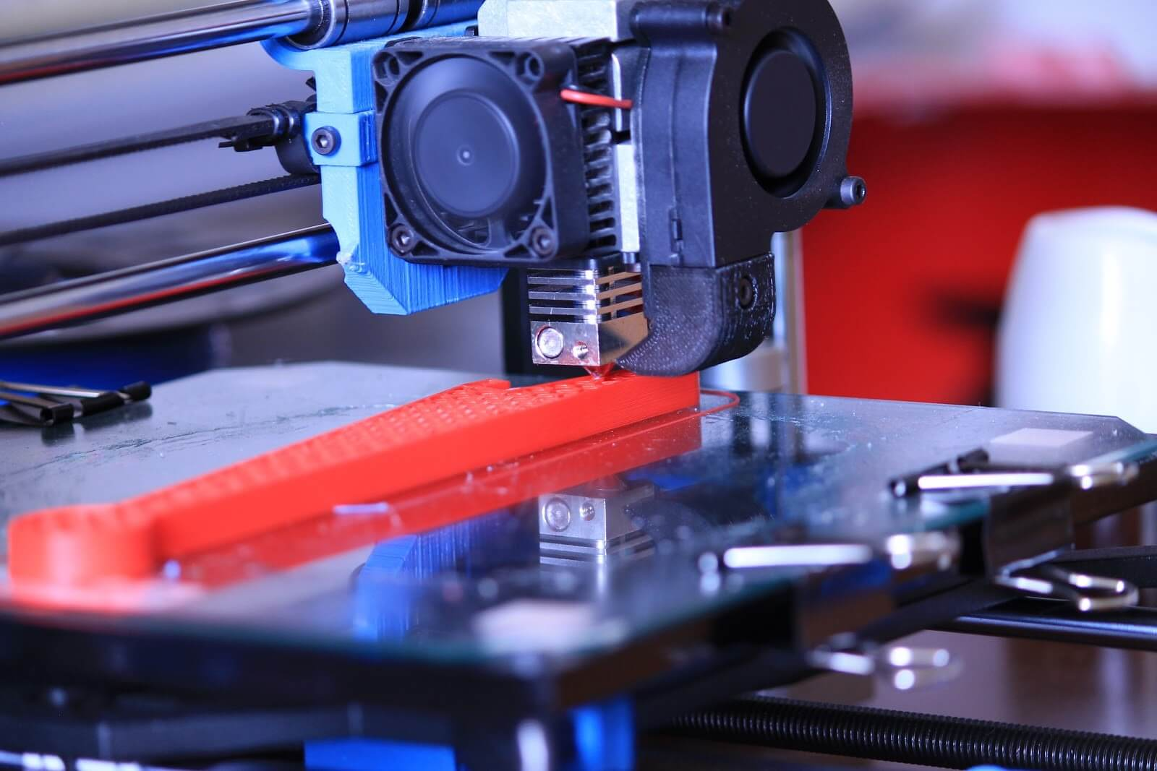
پرینت افزایشی
پرینترهای سه بعدی را می توان در دو گروه طبقه بندی کرد، دسته اول بدون یک حجم اولیه ذره ذره حجم را افزایش می دهند و به عبارت علمی تر حجم و جرم شیء به مرور افزایش پیدا می کند.

Slide 25
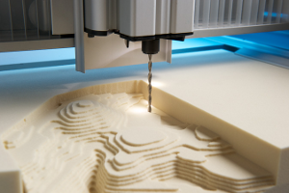
پرینت کاهشی
دسته دیگری از پرینترهای سه بعدی پرینترهایی هستند که یک حجم آماده را دریافت می کنند و به مرور از حجم و جرم آن می کاهند تا شکل نهایی به دست آید.

Slide 26
تکنولوژی چاپ افزایشی

Slide 27
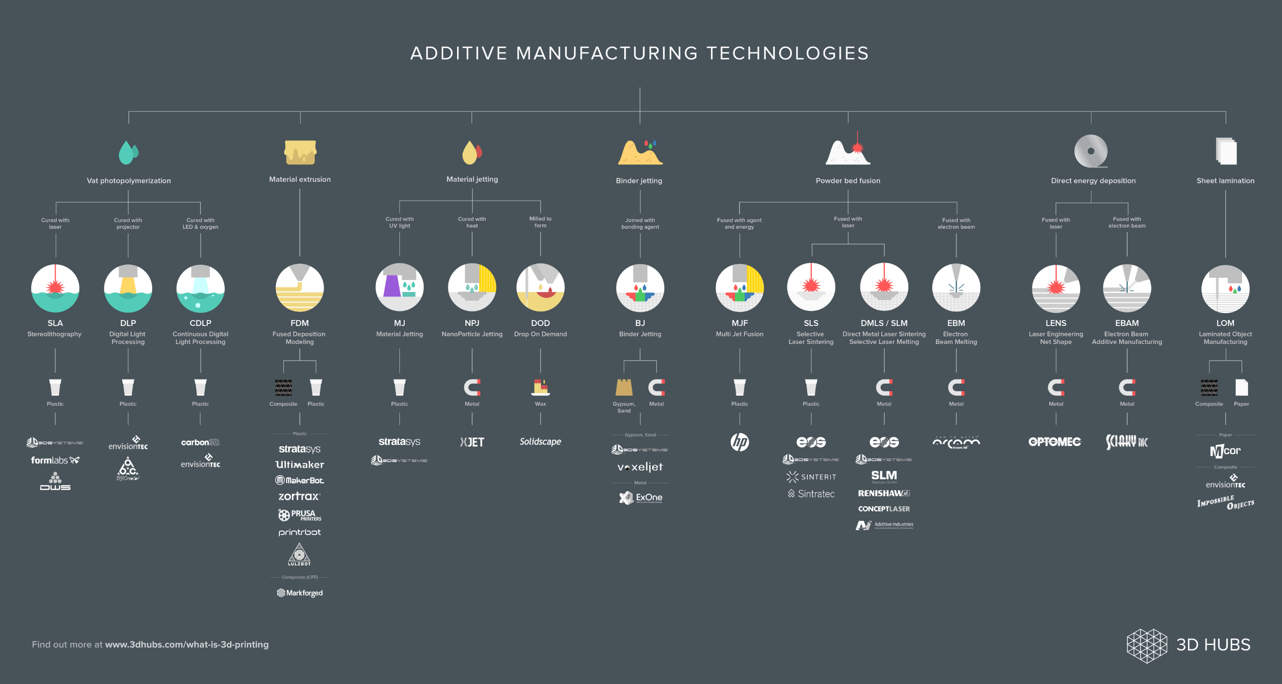

Slide 28
SLA
استریولیتوگرافی برخلاف تکنولوژی های دیگر، از یک مایع رزین و تابیدن اشعه بر روی این مایع و در نهایت جامد شدن آن و ساختن نمونه استفاده می شود. SLA دارای چهار بخش اصلی می باشد: مخزنی که با پلاستیک مایع (پلیمر) پوشانده می شود، پلت فرم سوراخ داری که حجم مخزن را کاهش می دهد، اشعه ماوراء بنفش (UV) و فایل سه بعدی که پلت فرم و جهت تابش اشعه را کنترل می کند.
نمونه سازی در این تکنولوژی بدین شرح است که ابتدا لایه ای نازک (بین 0.15-mm 0.05) بر روی پلت فرم های سوراخ دار گذاشته می شود و سپس با تاباندن اشعه به سطح پلت فرم، اولین لایه به وسیله فایل سه بعدی آن ساخته می شود و پس از آنکه مخزن پلت فرم کاهش یافته و لایه اول به صورت جامد و جسمی سخت تبدیل شد، سطح جدیدی از پلیمر را به پلت فرم اضافه کرده و دوباره با تاباندن اشعه لایه بعدی به لایه قبل چسبیده و شروع به سفت و سخت شدن می کند. این روند برای تمامی لایه های جسم مورد نظر تکرار می شود تا نمونه کامل شود. سپس نمونه را از پلت فرم جدا ساخته و برای از بین بردن رزین های اضافی، جسم را در کوره ای از اشعه پخت می دهیم تا به شکل واقعی نمونه نزدیک شود.

Slide 29
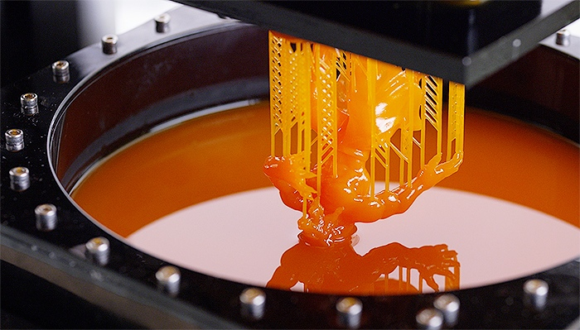

Slide 30
FDM
تولید افزودنی یا چاپ سه بعدی،برای ایجاد نمونه های اولیه از سال 1980 برای تولید اولیه محصول معرفی شد و خیلی زود به سریع ترین و ارزان ترین راه برای تولید اولیه محصولات صنعتی و دیگر صنایع تبدیل شد. FDM محبوب ترین روشی پرینت سه بعدی است که در سال 1992 توسط اسکات کرامپ اختراع شد و از آن زمان تا کنون برای تولید نمونه های اولیه با استفاده از چاپ سه بعدی استفاده می شود. سیر و تحول این روش به گونه ای بود که خیلی سریع به ارزان ترین و سریع ترین روش برای تولید کالاهای سفارشی تبدیل شد. پرینترهایی که با این فرایند کار می کنند از یک فیلمانت ترموپلاستیک مانند ABS و PLA تغذیه میکنند که با ذوب کردن این فیلمانت و سپس اکسترود کردن آن جسم سه بعدی را به صورت لایه به لایه تشکیل می دهد. ابتدا فایل سه بعدی جسم مورد نظر خود را از طریق کامپیوتر و نرم افزارهای سه بعدی طراحی کرده و با فرمت قابل شناسایی برای پرینترهای سه بعدی ذخیره می کنیم. (در حال حاضر مناسب ترین فرمت، STL می باشد) فایل ذخیره شده را بر روی SD کارت کپی کرده و به چاپگر متصل می کنیم حال با روشن کردن دستگاه، محتوای حافظه جانبی برای پیدا کردن فایل print جستجو را آغاز کرده و به محض یافتن و خواندن آن شروع به ساخت جسم سه بعدی به صورت لایه به لایه می کند. برای ساخت لایه ها، مواد پلاستیکی از طریق یک سیم پیچ و منبع تغذیه به نازل اکستروژن هدایت شده و این نازل با ذوب کردن مواد اولیه، آنها را بر روی پلتفرم، اکسترود می کند. نازل و پایه همزمان با هم در تماس اند به طوری که ابعاد شئ به مختصات x,y,z توسط پایه و نازل در هنگام چاپ کنترل می شود.
در این روش، نازل اکستروژن حرکتی افقی و عمودی را برای رسم مقطع نمونه مورد نظر بر روی پلتفرم طی می کند. این لایه نازک که از پلاستیکی سخت می باشد، بلافاصله به لایه زیر چسبیده و هنگامی که لایه کامل می شود با دقتی معادل یک شانزدهم اینچ برای ساخت لایه بعدی حرکت می کند. زمان چاپ و تولید نمونه بستگی به ابعاد نمونه ای دارد که در حال تولید است. اشیاء کوچکتر (در حدود چند اینچ مکعب) و اجسام با طول بیشتر ولی ضخامت کم را به سرعت چاپ می کند. ولی اشیائی که دارای پیچیدگی های بالا و ابعادی بزرگتر هستند سرعت دستگاه را نسبت به حجم کار کاهش می دهند. اما در مقایسه با روش های SLA و SLS این روش نسبتاً کند می باشد.

Slide 31
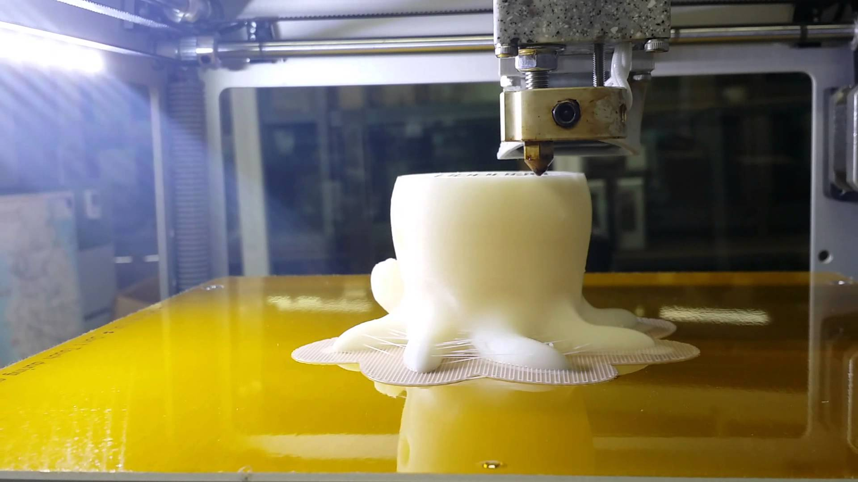

Slide 32
DLP
روش DLP یا پردازش دیجیتال نور یکی از فناوری های پرینت سه بعدی مشابه روش SLA بوده که تنها تفاوت این روش ها با هم منبع نوری است که در آنها به کار برده می شود. DLP با استفاده از منبع نور معمولی مانند لامپ های الکتریکی، پنل صفحه نمایش کریستال مایع و یا دستگاه های دگرگون سازی آینه DMDکار می کند و به تمام سطح مخزن پلیمر از رزین های پلیمری در یک تک حرکت اعمال می شود. به طور کلی ساخت آن نسبت به تکنولوژی های SL بسیار سریع تر و دقیق تر می باشد و قطعات تولیدی توسط آن از وضوح بالایی برخوردار هستند. شباهت این روش با SL ها، در ملزومات ساختارهای پشتیبانی پس از پخت است. یکی از مزایای روش DLP این است که عمق کمی از مخزن مواد رزین مورد نیاز است که این خود باعث تسهیل در روند تولید و به طور کلی پایین آوردن هزینه و کاهش ضایعات تولید است.

Slide 33
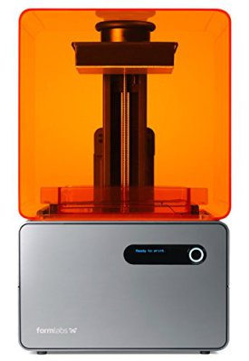

Slide 34
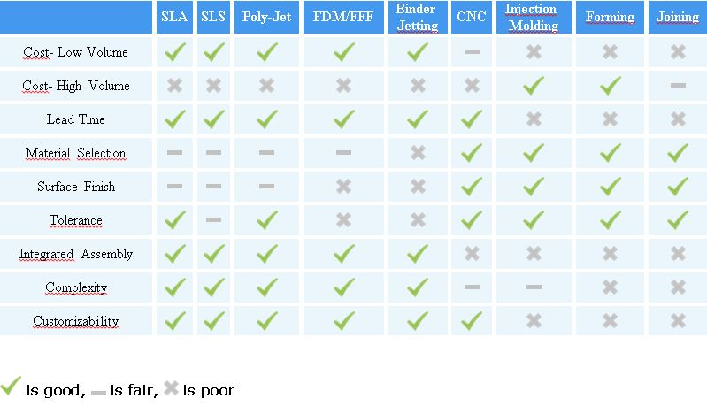
مقایسه کارکرد تکنولوژی های چاپ

Slide 35
اسکنر سه بعدی

Slide 36
اسکنر سه بعدی وسیله ای است که با آنالیز ظاهر جسم ، اطلاعاتی در مورد شکل و ویژگی های آن مانند رنگ و فرم را به دست آورده و برای تولید مدل سه بعدی دیجیتال در اختیار کاربران قرار می دهد.
اطلاعات سه بعدی بدست آمده برای اکثر برنامه های سه بعدی قابل استفاه است. از اسکنرهای سه بعدی به طور گسترده در سرگرمی ها ، فیلمسازی و بازی های ویدیویی و رایانه ای استفاده می شود. کاربردهای دیگر رایج این تکنولوژی شامل: طراحی صنعتی، پزشکی ، مهندسی و نمونه سازی، کنترل کیفیت و نمونه سازی مصنوعات فرهنگی و هنری است. این اسکنر در مهندسی معکوس که یکی از روش های متداول تولید هست نیز کاربرد دارد و طی آن محصولی که قبلا تولید شده را اسکن و پس از بررسی های فنی و تغییرات لازم، مجددا طراحی کرده و قطعه تغییر یافته را دوباره بازسازی می کنند. توانایی فنی مهندسین در کنار استفاده از این ابزار آلات پیشرفته نقش مهمی در بالابردن کیفیت و سرعت عملیات مهندسی معکوس دارد.
برای استفاده از یک فایل سه بعدی، اسکنرهای متفاوت زیادی وجود دارند که در یک دسته بندی کلی می توان آنها را به دو گروه اساسی تقسیم کرد : ۱ – تماسی ۲ – غیر تماسی
و اسکنر غیر تماسی نیز به دو دسته اصلی فعال و غیر فعال تقسیم می شوند.

Slide 37
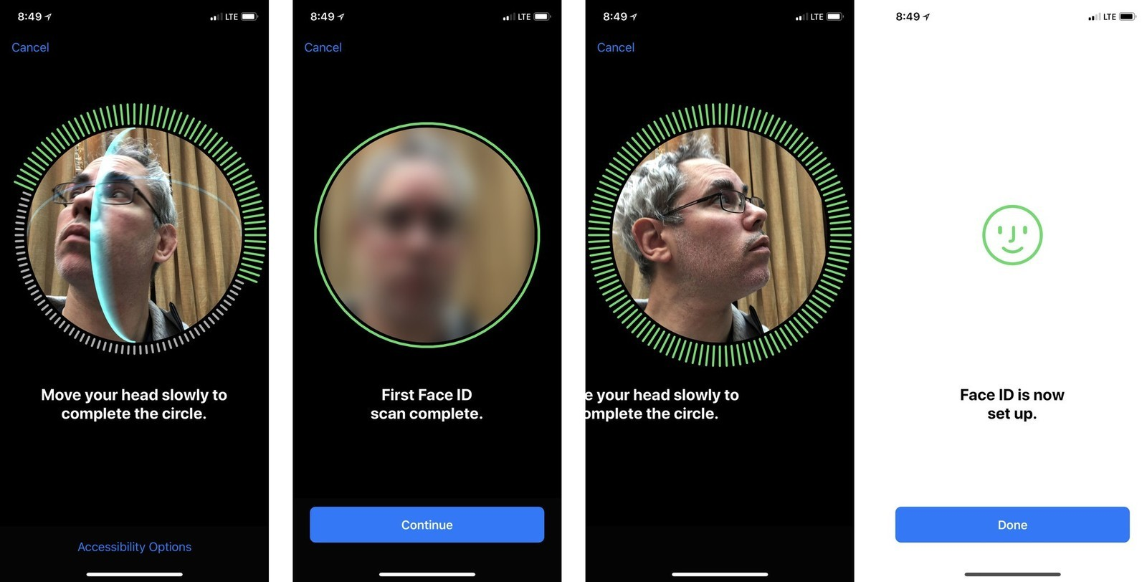
اسکنرهای سه بعدی کاربردی
برخی از اسکنرهای سه بعدی عناوین ویژه و تخصصی هستند که فقط متخصصان از آنها بهره می برند اما امروزه و با پیشرفت صنایع مختلف به ویژه صنایع مرتبط با ایمنی و امنیت از سویی و کوچک شدن اسکنرها از سوی دیگر، در ابزارهای مختلف از فناوری اسکن استفاده می شود.
نمونه این استفاده ها رو می توان در اسکنرهای عنبیه چشم و همچنین اسکن های صورت مشاهده کرد که یکی از مهمترین آنها را می توان FaceID اپل برشمرد که در نمونه گوشی هایی هموچون Huawei و سامسونگ نیز به زودی یافت خواهد شد.

Slide 38
متریال های چاپ

Slide 39
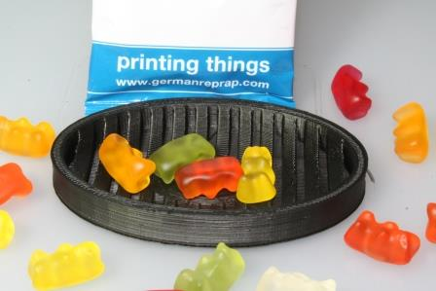
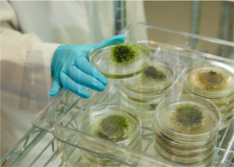
بسته به تکنولوژی چاپ مواد، مواد مختلفی همچون PLA و ABS مورد استفاده قرار میگیرند و این مواد مصرفی هر یک به تفکیک نوع تکنولوژی چاپ مورد استفاده قرار می گیرند.
از سوی دیگر، بسته به نوع کارکرد پرینتر سه بعدی ، اعم از غذایی، پوشیدنی و ... مواد مختلفی برای پرینترهای سه بعدی به کار می روند و دامنه آنها از سلول های بنیادی تا مواد مصرفی غذایی گسترده شده است و از این رو نمی توان آنها را به صورت جزئی بر شمرد.

Slide 40
کارکردها

Slide 41
پزشکی

Slide 42
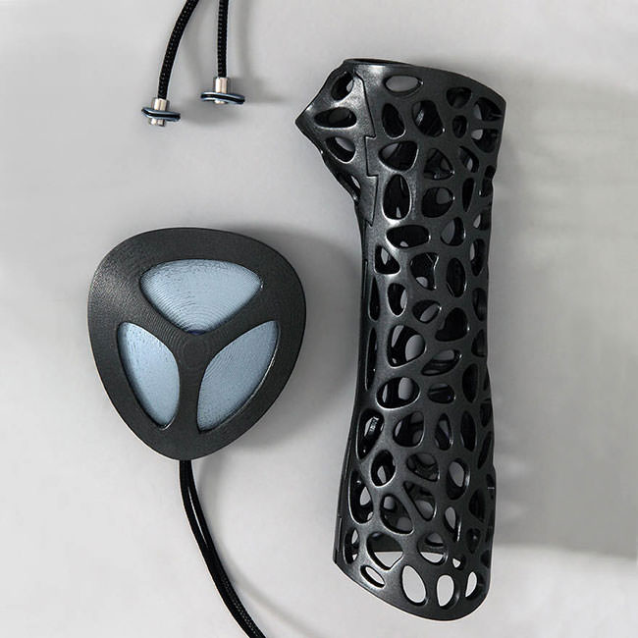
قالب شکسته‌بندی جدید و بهبود سریع‌تر استخوان آسیب‌دیده
طراح دنیز کاراسین Deniz Karasahin، نسخه‌ای اولیه از یک نوع جدید از قالب اختراع کرده که آستئوید Osteoid نامیده شده و امید می‌رود به انقلابی در زمینه درمان استخوان‌های شکسته بدل شود. این قالب که محصول چاپگرهای سه‌بعدی است، هم از طراحی خوش فرم و مد روز بهره برده است و هم از نظر کارایی در مقایسه با قالب‌های گچی امروزی که همه آنها را شناخته و از آنها وحشت داریم، در رتبه بالاتری قرار می‌گیرد.

Slide 43
چاپ رگ های خونی
یک تیم تحقیقاتی در بیمارستان "زنان و بریگهام" ممکن است به راه حلی برای این مشکل دست یافته باشند. آنها موفق شدند رگ‌های خونی را با استفاده از چاپگرهای سه‌بعدی و مدد‌گرفتن از یک تکنیک جدید تولید کنند؛ تکنیکی که امکان طراحی بافت‌های پیچیده را میسر نموده است.
اما نحوه کار به چه صورت است؟ در ابتدا با استفاده از رشته‌های آگارز* (Agarose) طرح کلی رگ مورد نظر را با کمک چاپگر سه‌بعدی ترسیم می‌کنند. سپس این رشته‌ها را با هیدروژل** می‌پوشانند، بدین صورت یک قالب مخصوص تولید شده است. به محض آنکه آگارز خود را گرفته و استحکام یافت، دانشمندان آن را با دقت کامل و بدون آسیب‌رساندن به هیچ بخش قالب هیدروژلی، خارج می‌کنند. بدین شکل شاهد ایجاد یک سری کانال در داخل ژل هستیم. کانال‌هایی که قادر به انتقال مایعات بوده و در بررسی آزمایشگاهی موفق شدند تا حدودی به خوبی رگ‌های خونی طبیعی انجام وظیفه ‌کنند.

Slide 44
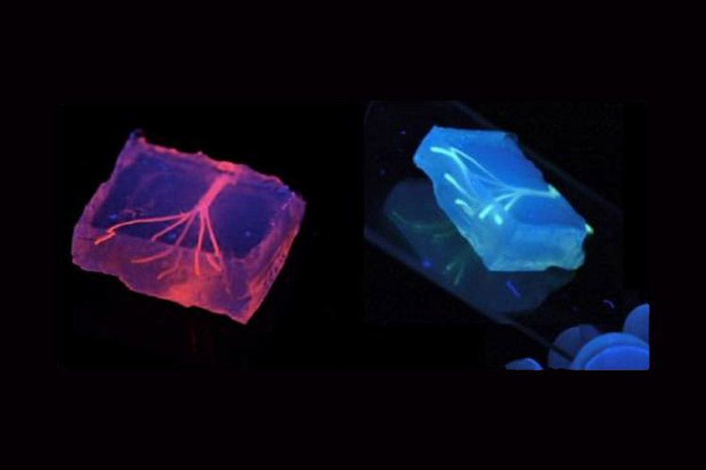

Slide 45
چاپ پوست سه بعدی
لورآل با همکاری شرکت Organovo، نمونه‌ای از بافت‌ پوست انسان را پرینت خواهند کرد که به راحتی می‌توان آزمایشاتی را روی آن اعمال کرد. بر اساس گزارش بلومبرگ، لورآل در طول پنج سال آینده و با همکاری Organovo، فرآیند پرینت پوست انسان را تسریع کرده و نمونه‌های بیشتری را تولید خواهد کرد.
لورآل از پلتفرم پرینت بافت‌های زیستی شرکت Organovo که با نام NovoGen شناخته می‌شود، استفاده خواهد کرد. این فرآیند شامل شناسایی عناصر کلیدی و معماری بافت مورد نظر و ایجاد فرمول اختصاصی زیستی یا چند سلولی برای آن است. سپس این بافت به صورت لایه‌های عمودی ساخته می‌شود. پیش از این، روشی مشابه این تکنولوژی پرینت پوست، برای تسریع روند درمان صدمات ناشی از سوختگی پوست به کار گرفته شده است.
روش فعلی لورآل در استفاده از پوست انسان متفاوت و شامل شکستن سلول‌های بافتی پوست است. لورآل سپس این سلول‌ها را کشت کرده و آن‌ها را در محیط آزمایشگاهی رشد می‌دهد و تاحدودی آن را به بافت زنده‌ی پوست انسان تبدیل می‌کند. بر اساس گزارش بلومبرگ، این شرکت سالانه بیش از ۱۰۰٫۰۰۰ نمونه پوست تولید می‌کند؛ نصف این پوست‌های تولیدی در آزمایشات لوازم آرایشی لورآل مورد استفاده قرار گرفته و نیم دیگر آن توسط شرکت‌های داروسازی و شرکت‌های آرایشی به فروش می‌رسد. یک نمونه از این پوست، نیم سانتی متر مربع عرض داشته و تا یک میلی متر ضخامت دارد؛ تولید این نمونه حدود یک هفته به طول می‌انجامد. لورآل اظهار امیدواری می‌کند که با همکاری Organovo و بهره گرفتن از تکنولوژی آن، روند تولید پوست انسان تسریع خواهد شد. بلومبرگ گزارش کرده که آزمایشگاه‌های لورآل سالانه حدود پنج متر مربع پوست تولید می‌کند.

Slide 46
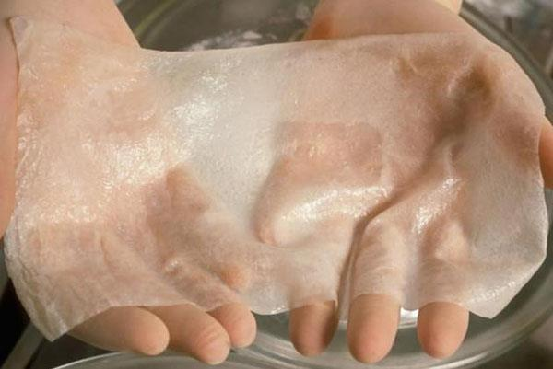

Slide 47
چاپ اجزاء زنده
پلتفرم جدیدی پرینت سه‌بعدی توسط پژوهشگران مرکز ETH به سرپرستی پروفسور آندره استارت، رئیس آزمایشگاه ویژه‌ی مواد پیچیده، ایجاد شده است. این روش در حال پیشرفت برای بهبود روند کار با مواد زنده است. ماده‌ی ویژه‌ای که به‌عنوان جوهر برای این پرینتر سه‌بعدی طراحی شده، در واقع نوعی جوهر متشکل از باکتری‌ها است. دستگاه در ادامه و با به‌دست آوردن بهبودهای لازم، قابلیت چاپ (پرینت) طرح‌های بیوشیمیایی زنده را برای اهداف گسترده و گوناگون خواهد داشت؛ اهداف و کاربردهایی که بسته به نوع باکتری مورد استفاده با یکدیگر تفاوت پیدا می‌کنند. دستاوردهای پژوهش این گروه در Science Advances منتشر شده است.
ترکیب جوهر جدید که از هیدروژل سازگار با محیط زیست تشکیل شده است، می‌تواند ساختاری کارامد را برای باکتری‌ها فراهم کند. در آزمایش‌های گروه از باکتری‌های موسوم بهPseudomonas putida و Acetobacter xylinum استفاده شد و امکان استفاده از گونه‌های دیگر باکتری هم بسته به نوع آزمایش و کابرد مورد نظر وجود دارد. ماده‌ی ترکیب‌شده از جوهر هیدروژلی و باکتری‌ها، می‌تواند درد را کاهش دهد، رطوبت را در محل مورد نظر حفظ کند و در عین حال هم فوق‌العاده پایدار است. با توجه به همین ویژگی‌ها، می‌توانیم بگوییم که این جوهر خاص دارای پتانسیل مناسب برای بالقوه برای استفاده به‌عنوان روشی درمانی برای سوختگی باشد. دانشمندان در یک استفاده‌ی واحد از این پرینتر سه‌بعدی می‌توانند تا چهار جوهر مختلف را مورد استفاده قرار دهند؛ جوهرهایی که هرکدام دارای انواع مختلفی از باکتری‌ها هستند.

Slide 48
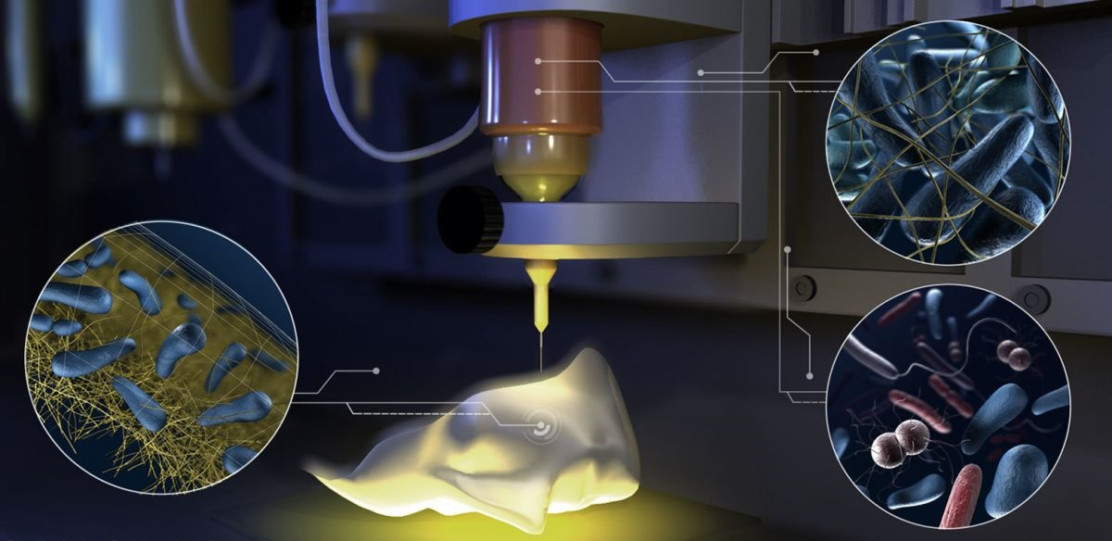

Slide 49
ساخت قلب مصنوعی
یک گروه کوچک در ETH که توسط دانشجوی دکتری نیکولاس کورز رهبری می‌شود، قلبی ساخته است که می‌توان گفت اولین قلب مصنوعی کاملاً نرم محسوب می‌شود و عمل پمپاژ خون را به‌وسیله‌ی بطن‌های سیلیکونی انجام می‌دهد که از نظر کارکرد کاملاً شبیه قلب طبیعی انسان است.
البته نه دقیقاً شبیه یک قلب طبیعی که بین بطن‌های آن یک دیواره نازک وجود دارد؛ اما محفظه‌هایی برای پر و خالی شدن وجود دارند که می‌توانند عمل پمپاژ خون را شبیه‌سازی کنند و شبیه به قلب طبیعی انسان هستند.

Slide 50
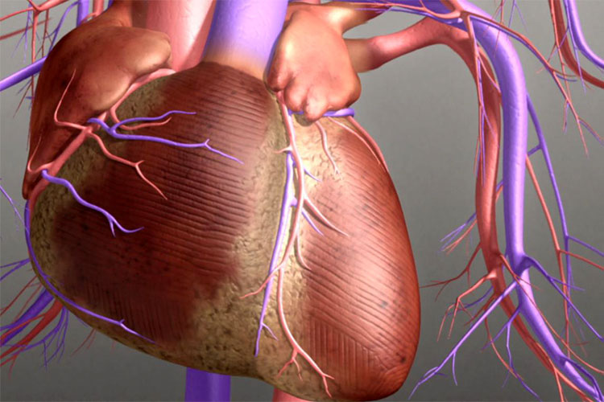

Slide 51
دوربین کوچک قابل تزریق
دانشمندان دانشگاه اشتوتگارت آلمان به تازگی یک دوربین بسیار کوچک تولید کرده‌اند که به راحتی در داخل یک سرنگ جای می‌گیرد. این دانشمندان معتقدند دوربین جدید با ورود به بدن افراد می‌تواند از مناطقی که تا کنون امکان تصویربرداری از آنها نبوده است، تصاویری را ضبط کند. بعلاوه، می‌توان از این دوربین برای مقاصد امنیتی و نظارت تصویری نیز استفاده کرد.
این دوربین که بوسیله‌ی فناوری پرینت سه بعدی تولید شده است، دارای سه لنز است و ابعاد آن حداکثر به ۰.۱۲ میلی‌متر می‌رسد. این ابعاد از یک دانه‌ی نمک نیز کوچک‌تر هستند. از آنجایی که ابعاد این دوربین بسیار کوچک است و می‌توان آن را به راحتی در داخل یک سرنگ جای داد، می‌توان امیدوار بود تا این دوربین برای تصویربرداری از ارگان‌های داخلی بدن و حتی مغز استفاده شود.

Slide 52
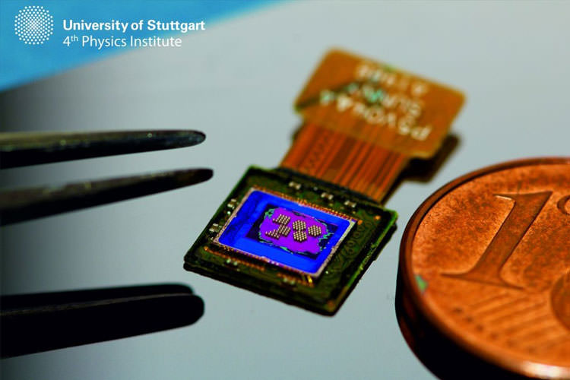

Slide 53
چاپ سلول زنده
محققان در حال حاضر از پرینترهای جوهر افشان برای پرینت بافت زنده استفاده می‌کنند. اما این کار باعث نابودی تعداد زیادی از سلول‌های بدن انسان می‌شود. در این روش تنها 50 تا 80 درصد سلول‌های بدن زنده می‌مانند می‌شوند ولیکن روش جدیدی کشف شده که با استفاده از آن تقریباً 100 درصد سلول‌ها زنده می‌مانند، در تکنولوژی پرینت زیستی از پرینترهایی شبیه به پرینترهای جوهرافشان برای ایجاد بافت زنده استفاده می‌شود. اکنون Organovo طرحی برای تجاری کردن پرینتر سه بعدی بافت جگر سیاه خود دارد. موسسه‌ی بین‌المللی سلامتی هم اخیراً به بافت چشم که توسط پرینت سه بعدی ایجاد شده، علاقه نشان داده است.
اما فشردن سلو‌ل‌های زنده در پرینتر جوهرافشان تعداد زیادی از سلول‌ها را می‌کشد. محققین موسسه‌ی Houston Methodist می‌گویند که روش بهتری برای پرینت یافته‌اند. نام تکنولوژی جدید Block-Cell-Printing یا BloC-Printing است که به کمک آن تقریباً تمام سلول‌ها زنده می‌مانند. آنها نتیجه‌ی تحقیقاتشان را در روز دوشنبه در شرح کار دانشگاه بین المللی علوم منتشر کردند.
در روش جدید به جای استفاده از نازل از قالب سیلیکونی استفاده می‌شود تا سلول‌ها در آن جای بگیرند. قالب مملو از سوراخ‌های ریز است. وقتی سلول‌ها در قالب ریخته می‌شوند، درست شبیه این است که جوهر روی مهر ریخته شود، بنابراین سلول‌ها جاری می‌شوند و تا جایی پیش می‌روند که یک سوراخ ریز پیدا کرده و در آن فرو بروند. سپس قالب برداشته می‌شود. آنچه باقی می‌ماند سلول‌ها هستند، سوراخ‌های روی قالب ممکن است طرحی شبکه‌ای مانند داشته باشند و فاصله‌ی سوراخ‌ها برابر باشد ولیکن بسته به نظر محققین، امکان استفاده از طرح‌های دیگر هم وجود دارد.
مشکل روش BloC-Printing این است که تنها می‌توان طرح‌های 2 بعدی را پرینت کرد و لذا پرینت کردن اعضا و بافت‌های ضخیم، فعلاً امکان‌پذیر نیست. ولیکن هزینه‌ی این روش نسبت به استفاده از پرینتر جوهر افشان خیلی کمتر است. در واقع هزینه‌ی یک پرینتر جوهرافشان بافت در حدود 10 یا 100 هزار دلار است ولیکن تولید یک قالب سیلیکونی برای روش جدید BloC-Printing تنها 1 دلار است. به جز قالب به سرنگ، پیتری دیش و سلول‌ها نیاز است.
Lidong Qin رئیس گروه تحقیقاتی می‌گوید: چنین تحقیقی را می‌توان در فهم بهتر بیماری آلزایمر و سایر بیماری‌های مرتبط با نابودی بافت‌های عصبی مورد استفاده قرار داد. روش BloC-Printing را می‌توان با پرینت مولکولی ترکیب کرد و در مطالعه‌ی آثار دارو، تداخل RNA و برهم‌کنش سلول‌های مولکولی مورد استفاده قرار داد. ما بر این باوریم که این تکنولوژی پتانسیل بالایی دارد.

Slide 54
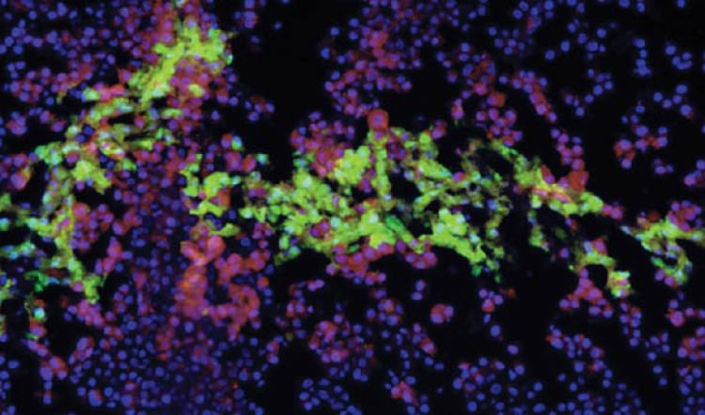

Slide 55
جایگزین کردن فک پایین بیمار سرطانی به کمک پرینتر سه بعدی
اخیرا دکتر تراویس بلیچی و تیم او از دانشگاه ایندیانا موفق شده‌اند به کمک پرینتر سه‌بعدی، نمونه‌ای بسیار بهتر از فک پایین را توسعه‌ دهند. چندی پیش فک جدید که به روش پرینت سه‌بعدی تهیه شده روی صورت شرلی اندرسون یکی از بیماران سرطانی قرار گرفته که براساس سرطان زبان فک پایین خود را از دست داده است.
نمونه‌ی جدید نه تنها به مراتب سبک‌تر است بلکه ظاهری طبیعی‌تر دارد و خالقان آن تلاش کرده‌اند تا ضمن رعایت خطوط طبیعی صورت به جزئیات پوست نیز توجه ویژه‌ای داشته باشند. به نظر می‌رسد براساس تصویر منتشر شده، نتیجه‌ی به دست آمده برای اندرسون رضایت‌بخش است و او می‌تواند بدون جلب توجه در انظار عمومی ظاهر شود.
البته این روش تنها برای اندرسون مورد استفاده قرار نگرفته و ۶ هفته بعد از اندرسون، نمونه‌ای از یک گوش که به صورت پرینت سه بعدی تهیه شده جایگزین گوش از دست رفته‌ی فردی شد که در محیط صنعتی دچار سانحه شده بود. البته ۵ بیمار دیگر نیز نمونه‌هایی از اندام خود که با استفاده از پرینت سه‌بعدی ساخته شده بود را تحویل گرفته‌اند

Slide 56
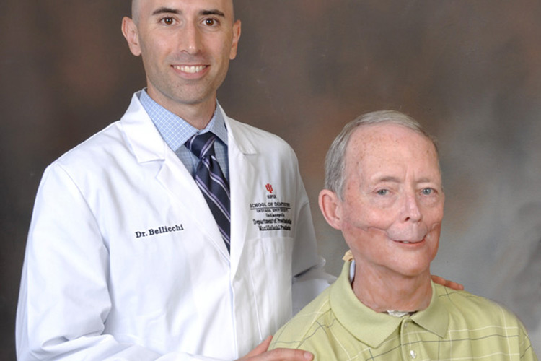

Slide 57
نظامی – هوا فضا

Slide 58
چاپ اسلحه
از سال ۲۰۱۳ میلادی شماری از کمپانی‌ها با استفاده از پرینترهای سه بعدی اقدام به تولید اسلحه می‌کنند. امسال تیم Printed Firearm موفق به پرینت اسلحه‌ای شده که بسیار قوی‌تر از نسخه‌های پیشین است که گلوله‌های کالیبر ۷.۶۲ را شلیک می‌کند.
در سال ۲۰۱۳ میلادی کمپانی DEfense Distributed موفق به تولید اولین اسلحه‌ی پرینت شده‌ی جهان شد. این اسلحه Liberator بود. سال ۲۰۱۴ این کمپانی از اسلحه‌ی دیگری رونمایی کرد که AR-15 نام داشت. این کمپانی موفق شد در آزمایش این اسلحه هزاران گلوله‌ی کالیبر ۵.۵۶ را بدون ایجاد مشکلی شلیک کند. اما امسال مساله جدی‌تر از پیش شده است، چراکه Printed Firearm اسلحه‌ی جدیدی ساخته که بسیار قوی‌تر از نمونه‌های پیشین تولید شده است. اسلحه‌ی جدید همان اسلحه‌ی ماژولار Colt CM109 است که می‌توان آن را برادر بزرگ‌تر AR-15 خواند. این اسلحه قادر است گلوله‌های کالیبر ۷.۶۲ را شلیک کند. گلوله‌ی کالیبر ۷.۶۲ قادر است مسافت طولانی‌تری را با قدرت بیشتر طی کند که این موضوع اسلحه را مرگبارتر از نمونه‌های پرینت شده قبلی کرده است. استفاده از کالیبر بزرگ‌تر به معنای قدرت بیشتر است و این موضوع شرایطی را برای اسلحه پدید می‌آورد، چراکه نیروی وارد شده به اسلحه در لحظه‌ی شلیک بالا است و از این‌رو باید اسلحه دارای شاسی قوی‌تری باشد تا بتواند فشار وارد شده را تحمل کند.

Slide 59
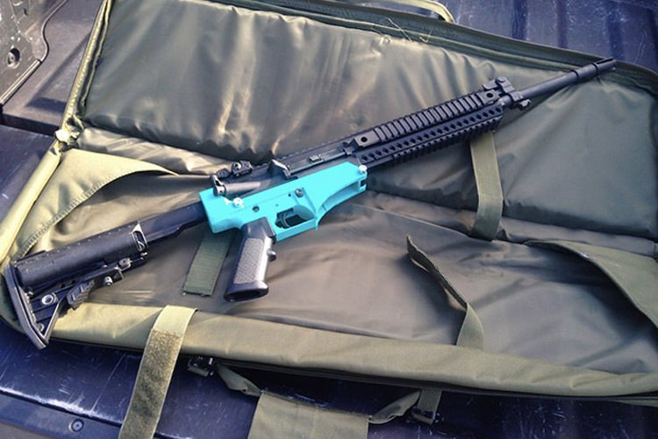

Slide 60
هوا و فضا
در حال حاضر با استفاده از پرینتر سه بعدی موجود در ایستگاه بین‌المللی فضایی می‌توان قطعات سبک وزنی را با پلاستیک ABS و قطعاتی با مقاومت بالا را با بهره‌گیری از پلی اتیلن فشرده و پلی اتیریمیده-پلی کربنات تولید کرد. براساس اطلاعات ارائه شده با استفاده از این پرینتر با توانایی کنونی می‌توان قطعات داخلی را تولید و مورد استفاده قرار داد، اما فضانوردان نیازمند پرینتری با قدرت تولید قطعات مستحکم‌تر برای کاربردهای خارجی هستند. از این‌رو دو کمپانی روسی Sputnix و Anisoprint در حال کار روی پروژه‌ای هستند که نتیجه‌ی آن تولید پرینتری با قابلیت‌های مدنظر است.
فیودور آنتونوف، مدیر Anisoprint در این خصوص چنین اظهار نظر کرده است:
پرینتر سه بعدی آمریکایی مورد استفاده در ایستگاه فضایی هم‌اکنون تنها قادر است اشیایی پلاستیکی را تولید کند، حال آنکه پرینتری که ما تولید کرده‌ایم می‌تواند از مواد ترکیبی برای تولید اشیا استفاده کند. این مواد ترکیبی شامل فیبرکربن و پلاستیک تقویت شده است. ما علاقمندیم تا از پرینتر سه بعدی خود در ایستگاه بین‌المللی فضایی استفاده کنیم. در روی زمین از فیبرکربن و پلاستیک تقویت شده برای تولید قطعات ماهواره‌های بزرگ، سلول‌های باتری خورشیدی و سایر قطعات مورد استفاده قرار می‌گیرد.
براساس اطلاعات ارائه شده، با استفاده از فیبرکربن که در صنعت خودروسازی نیز مورد استفاده قرار می‌گیرد، می‌توان قطعاتی تولید کرد که استحکام‌شان تا ده برابر بیشتر از پلاستیک است.
البته تیم روسی توسعه دهنده ی پرینتر سه بعدی مورد نظر در حال آزمایش تولیدات حاصل از این پرینتر هستند تا مقاومت اشیا تولید شده را در برابر حرارت بالا، جاذبه و وارد آمدن ضربات شدید مورد آزمایش قرار دهند.

Slide 61
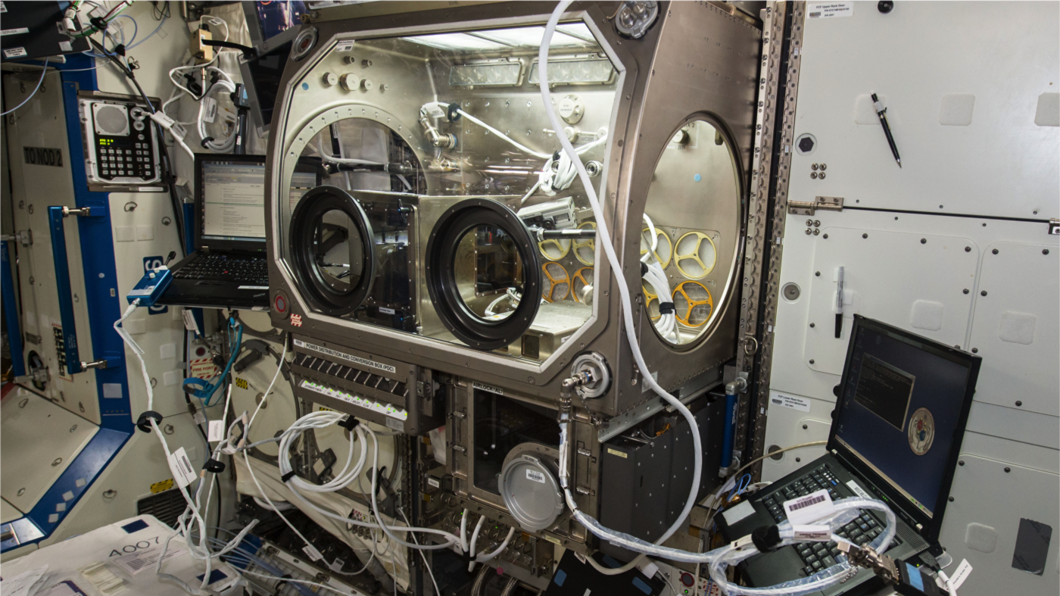

Slide 62
ارسال زندگی به فضا
کریگ وِنتر، یک بیوتکنولوژیست، درحال طراحی دستگاهی است که توسط آن می‌توان زندگی را به سادگیِ ارسال یک ایمیل در مکانی دیگر چاپ کرد. ونتر شرکتی به نام Synthetic Genomics را برای ساخت این دستگاه راه‌اندازی کرده است. این ماشین، مبدل دیجیتال به بیولوژی (DBC) نام دارد و می‌تواند نمایش دیجیتال دی‌ان‌ای را با استفاده از مواد شیمیایی سازنده‌ی آن (مانند آدنین، سیتوزین، گوانین و تیمین) به ژنوم واقعی تبدیل کند. در مصاحبه‌ای، ونتر گفته است:
همانند یک چاپگر این دستگاه نیز به جوهر نیاز دارد. هرچند جوهر آن مواد شیمیایی خواهند بود. این دستگاه بیولوژی را بازتولید می‌کند. کاری که سلول‌های بدن انسان در ابعادی بسیار کوچک‌تر انجام می‌دهند.
کار ونتر ممکن است به انقلابی در پزشکی منجر شود. به عنوان مثال به جای تولید واکسن در مکان‌های خاص و ارسال آن به نقاط مختلف جهان، این دستگاه می‌تواند به بیمارستان‌ها اجازه دهد امکانات مورد نیاز خود را بسازند. همچنین درصورت شیوع بیماری این تکنولوژی می‌تواند با جلوگیری سریع از آن جلوی همه‌گیر شدن بیماری را بگیرد.

Slide 63
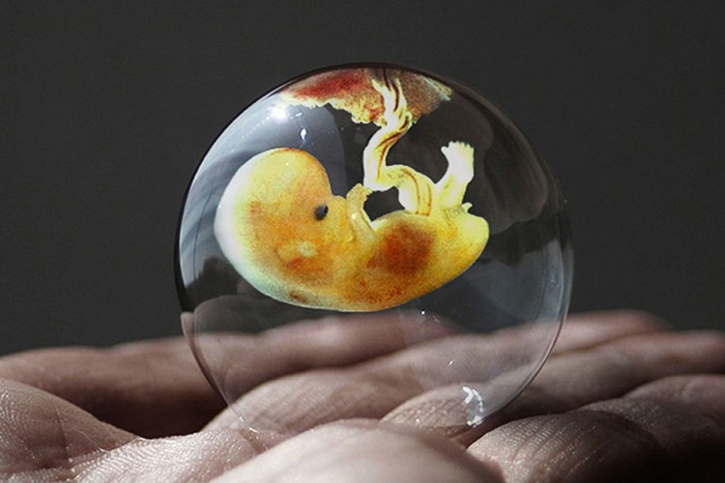

Slide 64
سرگرمی ورزشی، سبک زندگی

Slide 65
تولید کفش
کارخانه لیکوئید ریباک با استفاده از یک مایع با قابلیت ارتجاعی بسیار بالا که توسط BASF تولید شده است، توانسته این کفش جدید را که لیکوئید اسپید نام دارد، در حالت سه‌بعدی طراحی کند.
به گفته بیل مک‌اینیس، یکی از مسئولان کمپانی ریباک، استفاده از مایع جدید باعث شده است آن‌ها بتوانند اولین زیره کفشی که قادر است انرژی مصرفی را بازگرداند، تولید کنند. این زیره جدید نسبت به مدل‌های معمولی که در کفش‌ها استفاده می‌شود، عملکرد بهتری دارد. علاوه بر این مزایا، طراحی زیره کفش به صورتی است که از هر جهت انتهای کفش را پوشش می‌دهد و همین امر باعث خواهد شد میزان سرخوردن کاهش یابد و ورزشکار در سرعت‌های بالا بتواند بهتر مانور دهد.

Slide 66
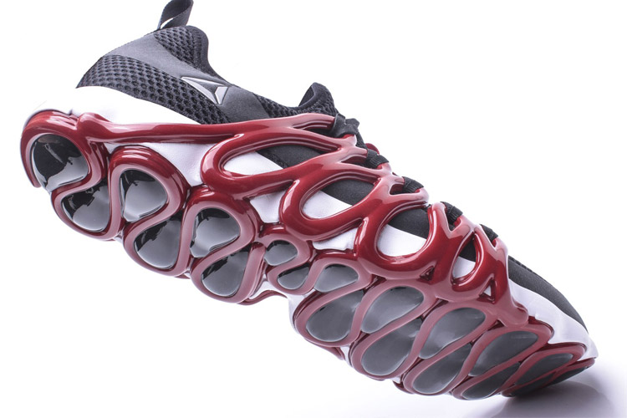

Slide 67
ساخت تزئینات
هنرمند ژاپنی آکی اینوماتا، در هر زمینه‌ای دستی از دور بر آتش دارد، از ساخت صدف‌هایی مناسب برای خرچنگ‌های منزوی گرفته تا یک اثر برجسته معماری. او با استفاده از چاپگر سه بعدی، صدف‌هایی با طرحی از عناصر شهری ساخته که از سوی این نوع خرچنگ پذیرفته و مورد استفاده قرار گرفته است. برای آشنایی بیشتر در ادامه ما را همراهی کنید.
این هنرمند با استفاده از پلاستیک شفاف و چاپگر سه بعدی، صدف‌های مصنوعی ساخته است که با شهرهایی کوچک در قسمت بالایی‌شان مزین شده‌اند. این خانه‌های سه بعدی خیلی زود از سوی ساکنین جدیدشان یعنی خرچنگ‌های منزوی، مورد پذیرش قرار گرفتند.

Slide 68
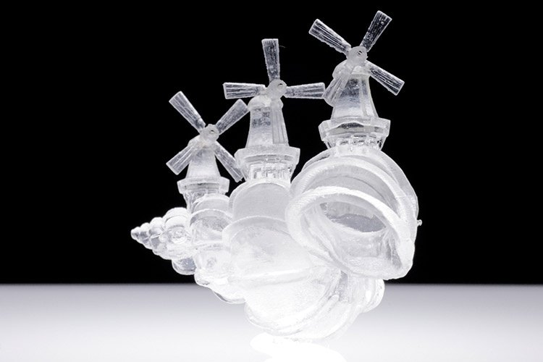

Slide 69
مهندسی - ساختمان

Slide 70
تولید قطعات ال‌ای‌دی و نیمه‌رسانا
با استفاده از فناوری چاپ سه بعدی می‌توان مجموعه‌ی گسترده‌ای از قطعات الکترونیکی نظیر آنتن و باتری را طراحی و تولید کرد، اما تولید ال‌‌ای‌دی‌ و قطعات نیمه رسانا با استفاده از چاپگرهای سه بعدی تاکنون امکان‌پذیر نبوده و علت این امر به روش‌ تولید این قطعات باز می‌گردد.
تیم تحقیقاتی دانشگاه پرینستون آمریکا متشکل از محققان حوزه الکترونیک روشی ارایه کرده‌اند که می‌توان به کمک چاپگرهای سه بعدی قطعات نیمه رسانا و ال‌ای‌دی‌های نقطه کوانتومی را تولید کرد.
دانشمندان در این روش از الکترود‌ها، پلیمرها و نیمه رساناهای قابل چاپ محلول در مواد خاصی استفاده کردند که آن‌ها را در برابر صدمات ناشی از چاپ شدن لایه‌های مختلف و قرار گرفتن آن‌ها روی یکدیگر مصون نگاه می‌دارد. سپس با استفاده از نرم‌افزار طراحی اختصاصی، این مواد در الگوهای تو در تو و در هم بافته پیاده‌سازی می‌شوند.
در نتیجه، ال‌ای‌دی‌های بسیار ریزی تولید شد که قابلیت کاربرد در قطعات الکترونیکی بی‌شماری را دارند. حتی می‌توان الگوی طراحی را به گونه‌ای پیاده‌سازی کرد تا این قطعات در سطحی منحنی جاسازی شده و مورد استفاده قرار گیرند.
محققان معتقدند با استفاده از این فناوری می‌توان لنزهای چشمی تماسی مجهز به نمایشگرهای توکار، یا ایمپلنت‌های مصنوعی که با استفاده از نور نقش سلول‌های عصبی را ایفا می‌کنند، تولید کرد.
این اقدام شروع حرکت بزرگی خواهد بود و زمانی که استفاده از این فناوری گسترش یابد و نیمه‌رساناهای بیشتری در زمینه چاپ مورد استفاده قرار گیرد، می‌توان از چاپگرهای سه بعدی برای تولید پنل‌های خورشیدی، ترانزیستورها و سایر قطعات الکترونیکی استفاده کرد و آن‌ها را به گونه‌ای ظریف و کوچک تولید کرد که تا پیش از این غیر ممکن بود.
محققان دانشگاه پرینستون همچنین قصد دارند رزولوشن و عملکرد کلی چاپگرهای سه بعدی مورد استفاده در این روش را افزایش دهند. انتظار می‌رود نتایج عملی این تحقیق را در نسل بعدی گجت‌های پوشیدنی و انعطاف پذیر شاهد باشیم.

Slide 71
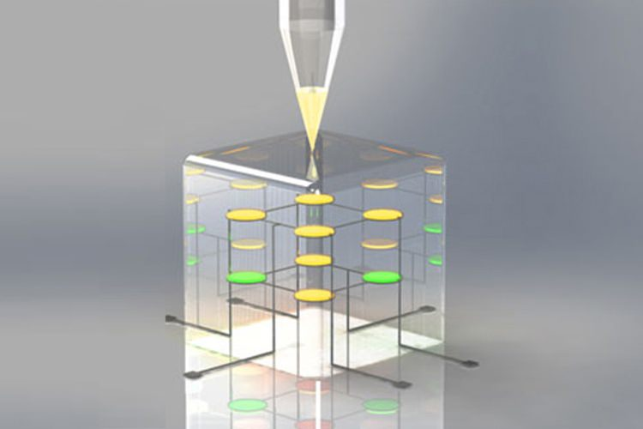

Slide 72
چاپ اولین پل ساخته شده با پرینتر سه بعدی
چرا باید یک پل با پرینتر سه‌بعدی ساخته شود؟ یک جواب واحد برای تمام سؤالات این‌چنینی وجود دارد: می‌توانند، انجام می‌دهند. این پل فقط با استفاده از پرینتر سه‌بعدی و با استفاده از ۸۰۰ لایه طراحی و ساخته شد.
هرچند این پل برای دوچرخه‌سواران در نظر گرفته شده بود، محاسبات نشان می‌دهد که مقاومت کافی برای عبور ۴۰ دستگاه کامیون به‌طور هم‌زمان دارد. ساخت چنین پلی قبل از همه‌گیر شدن استفاده از فناوری پرینت سه‌بعدی در نوع خود جالب توجه است. مدت زیادی از طراحی پرینتر سه‌بعدی توسط مرکز تحقیقات MIT نگذشته بود که این پل به بهره‌برداری رسید.
ویژگی‌های مثبتی می‌توان برای یک پل ساخته‌شده با پرینتر سه‌بعدی برشمرد. اول اینکه جنس و شکل طراحی چیزی نیست که شما هر جایی دیده باشید. با اینکه فناوری پرینت سه‌بعدی هنوز نوپا است؛ اما به وضوح می‌توان دید که آینده‌ی روشنی دارد

Slide 73
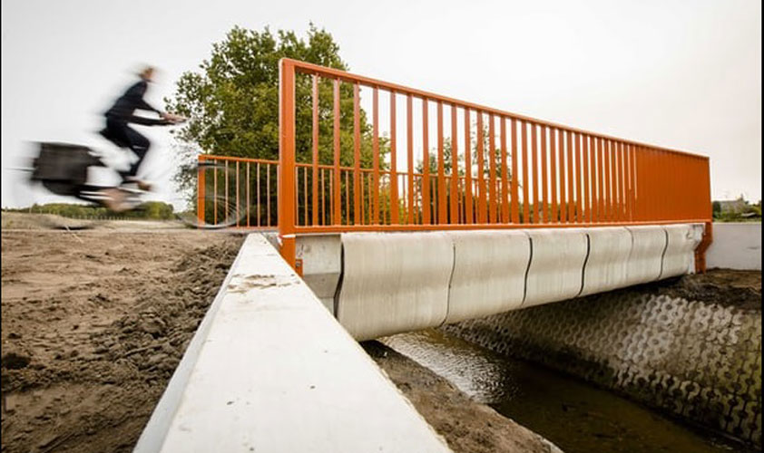

Slide 74
اولین ساختمان چاپ شده در دبی
دبی میزبان‌ سازه‌های شگفت‌انگیز فراوانی بوده است که از جمله‌ی آن‌ها می‌توان به مرتفع‌ترین برج دنیا اشاره کرد. این‌بار نیز دبی شاهد چاپ اولین ساختمان اداری بوسیله‌ چاپگرهای سه بعدی در خاک خود خواهد بود.
این ساختمان اولین ابتکار موزه‌ی مذکور به شمار می‌رود که با همکاری دبی و وین‌سان گلوبال اجرایی خواهد شد. این همکاری قبلا نیز نتایجی برای شهر دبی به همراه داشته است و باعث ساخت ده خانه‌ی کوچک در عرض یک هفته شده است. موزه‌ی آینده مدعی است که این ساختمان، مدرن‌ترین ساختمان اداری چاپ شده در دنیا خواهد بود که از آن در عمل به عنوان دفتر کار استفاده نیز خواهد شد.
عضو هیئت مدیره‌ی کمیته‌ی نو‌آوری امارات به نام محمد الجرجاوی می‌گوید:
این ساختمان نمودی از توانایی‌ها و خلاقیت‌های چاپگرهای سه بعدی خواهد بود و باعث تغییرات زیادی در بخش ساخت و ساز در دبی خواهد شد. ما در نظر داریم تا بستری برای خود نمایی امکانات چاپگرهای سه بعدی فراهم کنیم و چاپ این ساختمان اداری، اولین قدم از قدم‌هایی است که در این راه خواهیم برداشت.

Slide 75
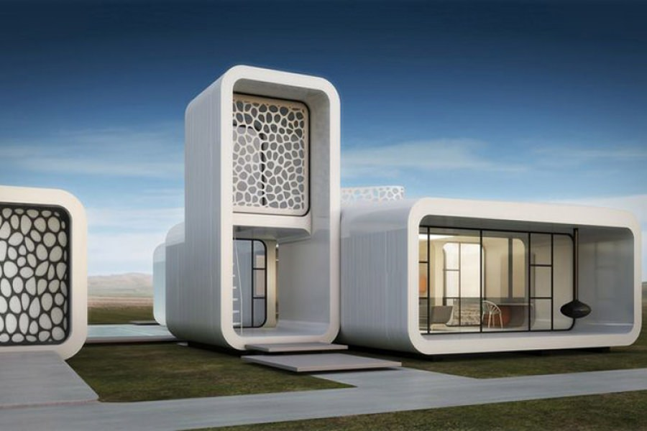

Slide 76
چاپ آپارتمان در چین
شرکت چینی ZhuoDa یک ویلای دو طبقه را در کمتر از سه ساعت ساخت. این ویلا از شش ماژول پرینت شده ساخته شده که مانند آجرهای بازی خانه‌سازی LEGO از پیش آماده شده بودند. این ماژولهای ضد آتش از ماده‌ای سری ساخته شده‌اند که می تواند زمین لرزه ای به بزرگی 9 ریشتر را دوام آورد. شرکت چینی، ماده ای که این ویلا از آن ساخته شده را مخفی نگه داشته است.
3D printed villa by ZhuoDa 3 537x358
حدود 90 درصد مراحل ساخت این ویلا در خارج از محل ساخت و ساز و در کارخانه سازنده انجام شده است. سپس قطعات از پیش ساخته شده به محل نصب حمل شدند. این روند کارآمد همراه با صرفه‌جویی قابل ملاحظه‌ای در زمان ساخت همراه بوده و هزینه‌های ساخت را به 2500 تا 3000 یوآن (400 تا 480 دلار) در هر متر مربع کاهش داده است. بنا به اطلاعاتی که یونگلینگ، یکی از مهندسان شرکت ZhuoDa اعلام کرده است، ساخت این ویلای سه بعدی تنها 10 روز زمان برده؛ در حالی که ساخت یک ویلای سنتی حدود شش ماه زمان نیاز دارد.
از آنجا که هر کدام از این ماژول ها در هر متر مربع حدود 100 کیلوگرم وزن دارند، می توانند از پس زلزله های بزرگ نیز بربیایند. این خانه که دارای قاب و ساختاری فولادی است را می توان با مواد عایق گرمایی پر کرد. گروه ساختمانی چینی ZhuoDa بیش از 22 حق اختراع را به ثبت رسانده و فناوریهای خود و مواد مورد استفاده‌اش را محرمانه نگه داشته است. با این حال، تان بویانگ، معاون این شرکت چینی در خلال صحبت‌هایش این موضوع را آشکار کرد که ماده‌ی جدید مورد استفاده این شرکت از ضایعات صنعتی و کشاورزی تهیه می‌شود، ضد آب و آتش بوده و عاری از مواد مضر مانند فرمالدئید، آمونیاک و رادون است.

Slide 77
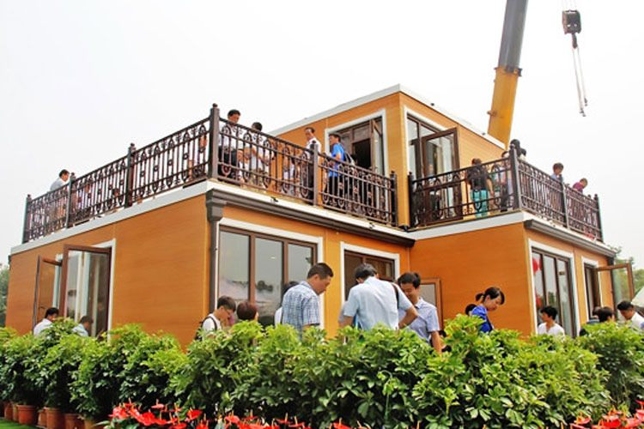

Slide 78
ساخت سرپناه با پرینتر سه بعدی
یک شرکت ایتالیایی به دنبال ساخت سرپناه‌های گلی برای پناهندگان و قربانیان حوادث طبیعی است. این سرپناه‌ها توسط چاپگر سه بعدی ساخته می‌شوند و تنها ۴۸ یورو هزینه خواهند داشت. با زومیت همراه باشید.
سال گذشته گزارش‌هایی درباره‌ی یک پرینتر سه‌بعدی عظیم مخابره شد؛ که به عنوان ابزاری برای ساخت سرپناه‌های کم هزینه از مواد اولیه‌ای مانند گل و خشت مورد استفاده قرار می‌گیرد. شرکت ایتالیاییِ سازنده‌ی این دستگاه، WASP، تا اینجا به عهد خود عمل کرده است؛ و تقریبا ساخت پناهگاهی جدید را به پایان رسانده که تنها ۴۸ یورو (معادل ۱۷۰ هزار تومان) هزینه خواهد داشت.
هرچند که این پناهگاه به امکاناتی بسیار اولیه مانند دیوار، در و سقف مجهز خواهد بود؛ برای پناهندگان و مردمی که در شرایط وخیم زندگی می‌کنند داشتن یک سقف ساده تفاوت مرگ و زندگی را رقم خواهد زد.
تا اینجای کار WASP ساختمانی با طول ۲۷۰ سانتی‌متر و قطر ۵ متر را توسط پرینتر سه‌بعدی و مواد اولیه‌ای مانند خشت، کاه و آهک ساخته است. پروسه‌ی ساخت این خانه‌ی کاهگلی مشابه ساختمانی است که چندی پیش توسط پرینتر سه‌بعدی در دبی ساخته شد. به این معنی که یک پرینتر عظیم لایه‌های مواد اولیه را روی هم قرار خواهد داد؛ تا به مرور ساختمان مورد نظر خود را شکل دهد.
این ساختمان گلی تا اینجا از ۱۳۵ لایه تشکیل شده است. ساخت هر یک از این لایه‌ها حدودا ۲۰ دقیقا زمان خواهد برد؛ و هرکدام وزنی معادل ۳۰۰ کیلوگرم دارند. WASP ادعا می‌کند دو نفر نیروی انسانی و یک پرینتر می‌توانند به راحتی از پس ساخت یک خانه‌ی خشتی بر‌آیند.

Slide 79
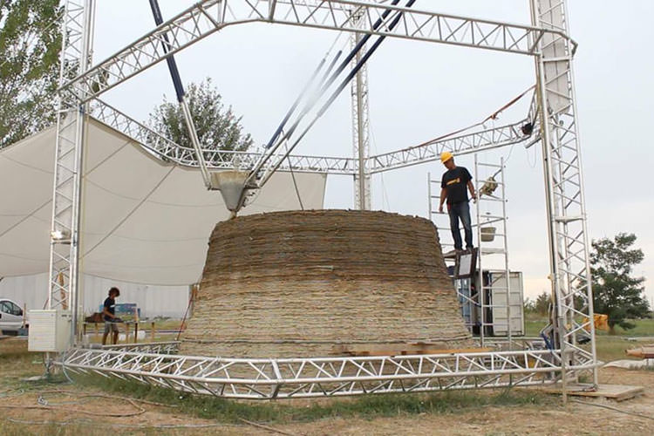

Slide 80
حمل و نقل

Slide 81
پرینت سه بعدی خودروی برقی هوندا
هوندا اولین شرکتی نیست که وسایل نقلیه را با قطعات و جزئیات ساخته شده توسط فناوری پرینت سه بعدی معرفی می‌کند. اما قطعا یکی از بزرگ‌ترین کمپانی‌های پیشرو در این فناوری است، پس نگاهی نزدیک‌تر به تولیدات این خودروساز ارزش دارد. بعد از نمایشگاه خودرو پاریس، هوندا پلتفرمی را با طراحی متغیر خود برای خودروهای برقی کوچک معرفی کرد، خودروهای کوچکی که فضا و وزن آن‌ها بسیار مقرون به صرفه شده است. هوندا خودرویی با طرح‌بندی قابل تنظیم معرفی کرده که رانندگان آنچه نیاز دارند را می‌توانند انتخاب کنند. این امر می‌تواند کاهش ارتفاع وارد شدن به خودرو برای رانندگان مسن را در پی داشته باشد، وسیله‌ نقلیه‌‌ی هاچ‌بک به عنوان خودروهای حمل‌ونقل باشد یا فضای بیش‌تر برای یک خانواده‌ی سه نفره ارائه دهد. برای دیدن جزئیات حتما گالری عکس‌های این خودرو را مشاهده کنید:

Slide 82
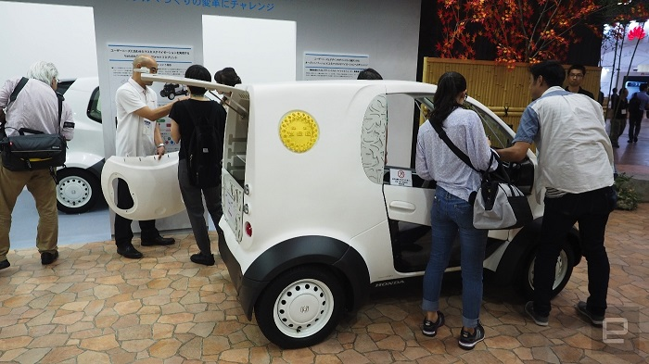
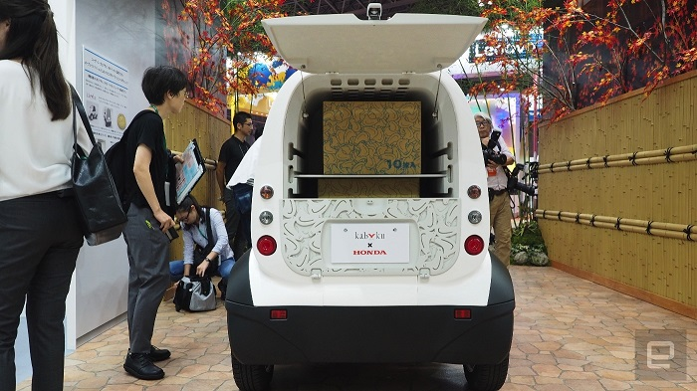
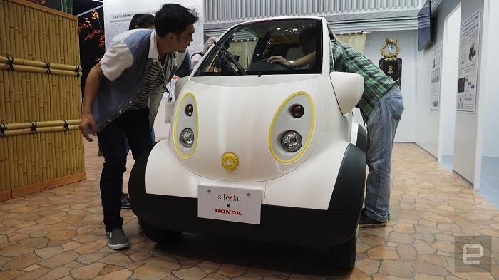
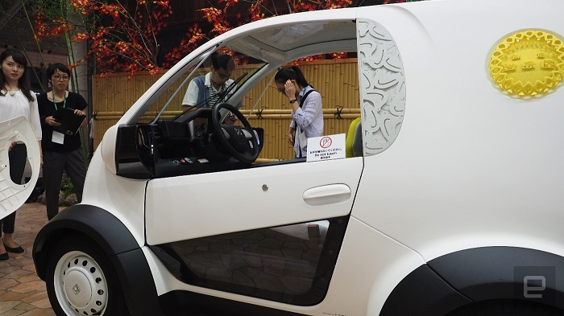

Slide 83
چاپ پهپاد با پرینتر
روزی روزگاری در مدت زمان 24 ساعت تنها چیزی که می‌توانستیم چاپ کنیم، چاپ کردن نگاتیو‌های عکاسی بود! اما امروزه به لطف حضور فناوری چاپ 3 بعدی، آن روزهای سخت و طاقت‌فرسا به تاریخ پیوسته است. یک پروژه پژوهشی که با پشتیبانی دانشگاه شفیلد انگلستان شروع به کار کرده قصد دارد در آینده‌ای نزدیک این امکان را فراهم آورد تا هر کسی بتواند ظرف مدت 24 ساعت یک پهپاد شخصی و کاملا واقعی داشته باشد.
ایده پشت این برنامه این است که به محققان امکان دسترسی از راه دور به پهپاد‌ها را فراهم نماید. از این پهپادهای پرینت شده می‌توان در امور گوناگون مانند ارسال محموله‌های گوناگون، انجام عملیات تجسس و حتی انجام امور مختلف تحقیقاتی بهره جست. قابلیت پرینت کردن این نوع پهپاد بدان معنی است که چنانچه در شرایط طوفانی یا آتش سوزی جنگل یکی از این وسایل پرنده از بین برود، جای هیچ نگرانی نیست. تنها کاری که باید انجام داد این است که یک نسخه جدید را پرینت نمود!
نسخه اولیه این پهپاد که در حال حاضر از آن استفاده می‌شود از جنس ترموپلاستیک تهیه شده است. طول بال‌های این وسیله پرنده حدود 1.5 متر و وزن آن نیز چیزی در حدود دو کیلوگرم است. با این وجود، تیم تحقیقاتی دانشگاه شفیلد، در حال کار بر روی نسخه‌های مستحکم‌تر این پهپاد است که احتمالا از جنس نایلون مقاوم ساخته خواهد شد.

Slide 84
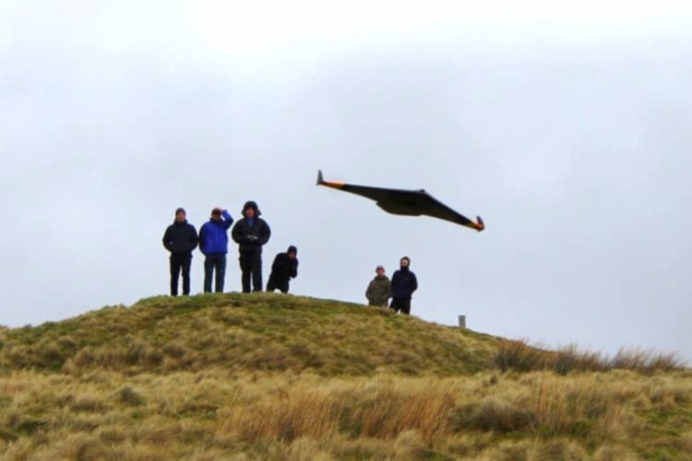

Slide 85
پرینت سه‌ بعدی هواپیما ایرباس
چندی پیش کمپانی ایرباس از نخستین هواپیمای ساخته شده با فناوری چاپ سه‌بعدی رونمایی کرد. البته این هواپیما کوچک و بدون سرنشین است و نمی‌توان آن را به عنوان یک هواپیمای کاربردی قلمداد کرد، ولی این هواپیما پرواز آزمایشی خود را با موفقیت به انجام رسانده و مسلما نویدبخش ساخت هواپیماهای بسیار بزرگتر در مقیاس سه‌بعدی خواهد بود.
هواپیمایی که ثور (Thor) نامیده شده، یک هواپیمای از نوع پروانه‌دار است که تنها ۴ متر (۱۳ فوت) طول داشته و وزن آن نیز کمتر از ۲۱ کیلوگرم است. فقط عناصر الکتریکی در درون هواپیما ساخته شده از چاپ سه‌بعدی نیستند و غیر از آنها هر چیز دیگری در این هواپیما از بال‌ها تا بدنه‌ی آن همگی محصول چاپ سه‌بعدی هستند.
دتلو کانیگورسکی (Detlev Konigorski)، توسعه ‌دهنده‌ی سرپرست پروژه‌ی ثور برای ایرباس در نمایشگاه بین المللی هوا و فضا و نمایشگاه هوایی در فرودگاه شونفلد جنوبی در برلین، بر پایه‌ی گزارش پایگاه Gadgets 360 می‌گوید:
این یک آزمایش است برای پی بردن به اینکه ما با تکنولوژی چاپ سه‌بعدی چه سازه‌هایی را می‌توانیم تولید کنیم. می‌خواهیم دریابیم که آیا می‌توان از چاپ سه‌بعدی، نه تنها برای ساخت قطعات منحصر به فرد، بلکه برای ساخت کل یک سیستم نیز استفاده کرد یا خیر.

Slide 86
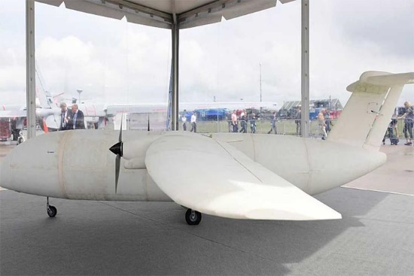

Slide 87
موتورسیکلت پرینت شده ایرباس
شرکت ایرباس توسط یکی از زیرمجموعه‌های خود به نام APWorks موفق به ساخت موتورسیکلت الکتریکی توسط تکنولوژی پرینت سه‌بعدی شده که وزن بسیار کمی دارد. وزن این موتورسیکلت الکتریکی، ۷۷ پوند معادل ۳۵ کیلوگرم است و ماده‌ی به کار رفته در آن، آلومینیم مورد استفاده در صنایع هوایی است.
پرینت سه‌بعدی یکی از تکنولوژی‌های نوظهور است که با سرعت بالایی توانسته در صنایع مختلف حضور پیدا کند. به تازگی یکی از زیرمجموعه‌های شرکت ایرباس به نام APWorks توانسته بوسیله‌ی این تکنولوژی، موتورسیکلت الکتریکی تولید کند که وزنی برابر با ۳۵ کیلوگرم دارد.
ماده‌ی استفاده شده برای ساخت بدنه‌ی این موتورسیکلت که Light Rider نام دارد، که پودر ساخته شده از آلومینیم با کیفیتی است که در صنایع هوایی استفاده می‌شود. بدنه‌ی این موتورسیکلت ۱۳ پوند یعنی حدود ۶ کیلوگرم وزن دارد و ۳۰ درصد سبک‌تر از موتورسیکلت‌های الکتریکی معمولی است. البته طراحی بدنه‌ی این موتورسیکلت نیز در سبک شدن آن نقش مهمی داشته است و همین طراحی باعث شده که این بدنه با روش‌های معمول مانند جوش‌کاری و ماشین‌کاری قابل ساخت نباشد.
طبق گزارش منتشر شده، این موتورسیکلت با هر بار شارژ، می‌تواند مسافت ۳۷ مایل (حدود ۶۰ کیلومتر) را بپیماید. البته این دستگاه برای فروش عمده عرضه نخواهد شد و در حال حاضر تنها ۵۰ عدد از آن با قیمتی حدود ۵۶ هزار دلار به صورت پیش‌فروش عرضه خواهد شد.

Slide 88
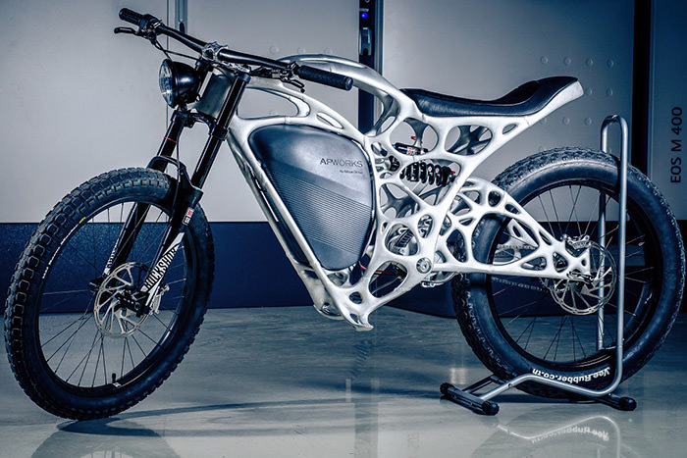

Slide 89
غذا

Slide 90
پرینت پیتزا
شرکت Anjan پاسخی برای این مشکل یافته است. چاپ غذای گرم و تازه توسط چاپگرهای سه بعدی! این شرکت که سال پیش کمک هزینه‌ی 125000 دلاری ناسا را برده بود نهایتا توانست با ساخت یک نمونه‌ی اولیه از چاپگر غذای خود این رویای دیرینه را به حقیقت برساند. همانطور که در ویدیو می‌توانید ببینید، این چاپگر پیتزای شما را لایه به لایه چاپ می‌کند. هرچند محصول نهایی قدری به هم ریخته و کثیف به نظر می‌آید ولی وقتی پخته می‌شود ظاهر اشتها آوری پیدا می‌کند – حداقل در قیاس با سایر بسته‌های غذایی فضانوردان-. این شرکت قصد دارد تا این چاپگر را به کارتریج‌های غذایی مجهز کند که تا 30 سال دوام داشته باشند.
این زمان ماندگاری طولانی به دلیل مسافت‌های طولانی که سفرهای فضایی در آن انجام می‌شوند تا حد زیادی نیز ضروری به نظر می‌رسد. برای دستیابی به چنین هدفی و البته برای ساختن این کارتریج‌ها این شرکت راهی پیدا کرده است که بتواند با آن تقریبا تمامی طوربت موجود در مواد غذایی را خارج کند و پروتئین ها، کربوهیدرات‌ها و سایر مواد مغذی را به شکل پودر در بیاورد.

Slide 91


Slide 92
اولین چاپگر سه بعدی در دنیای پاستیل‌ها
از ۲۸ آگوست سال جاری، شهر برلین میزبان چاپگر سه بعدی است که پاستیل‌های آب نباتی را در اشکالی جدید و متفاوت عرضه می‌کند. این چاپگر که اولین در نوع خود است، "کارخانه‌ی آب نبات جادویی" نام داشته و توسط شرکت آلمانی "Katjes Fassin’s UK" طراحی شده و توسعه یافته است. آب نبات‌های پاستیلی که محصول این چاپگر هستند، ظرف مدت ۳ تا ۱۰ دقیقه آماده می‌شوند، از این نظر این دستگاه جدید در مقایسه با ماشین‌هایی که این فرآیند را در مدت یک ساعت به انجام می‌رسانند، عملکرد بهتری را نشان می‌دهد.
ملیسا اِسنووِر(Mellisa Snover)، یکی از مدیران این شرکت اعلام کرده که ویژگی خاص و منحصر بفرد این دستگاه در این نکته خلاصه می‌شود که هم کودکان و هم بزرگسالان با استفاده از آن هم از نزدیک با فناوری‌های به کار رفته و نیز عملکرد چاپگرهای سه بعدی آشنا می‌شوند و در عین حال طرز تهیه و دستورالعمل درست کردن این پاستیل‌ها را نیز به خوبی فرا می‌گیرند.

Slide 94
تهیه میان وعده
Edible Growth، عنوان پروژه‌ی در حال پیشرفتی است که توسط کلوئه راتزروِلد Chloe Rutzerveld طراح مفهومی مواد غذایی ساکن آیندهوون، ارائه شده است. این پروژه در اصل حاصل تلفیق سه مقوله‌ی غذا، باغبانی و البته تکنولوژی چاپگر سه بعدی است.
Edible Growth که محصول چاپگر سه بعدی است ، بیشتر به عنوان فرمی از مواد غذایی تکنولوژیکی معرفی شده که طراح با ارائه‌ی آن در صدد رفع مشکلات مرتبط با تولید اسنک‌های طبیعی و البته خوش مزه با استفاده از چاپگرهای سه بعدی بوده است. این خانم که این پروژه را در راستای هدف خود به عنوان "غذایی برای تفکر" ارائه نموده، عنوان کرده که ایده‌ی اصلی کار در راستای بیان این حقیقت است که مواد غذایی محصول تکنولوژی لزوماً ناسالم، غیر طبیعی و البته بد طعم و مزه نیستند.

Slide 95


Slide 96
چاپ سه بعدی شکلات
Chocabyte یک پرینتر سه‌بعدی مخصوص پرینت سه‌بعدی شکلات است که قیمتی برابر 99 دلار داشته و با استفاده از آن می‌توان در مناسبت‌های مختلف برای دوستان خود شکلات‌های ساخته‌ی دست خود را تهیه کرده و خود را نیز از نعمت انواع شکلات‌ها بهره‌مند سازید.
برخلاف بسیاری از پرینترهای سه‌بعدی مخصوص تولید شکلات که قیمت بالایی دارند، این محصول قیمت پایینی داشته و همچنین اندازه‌ی آن نیز کوچک‌ است و برای کاربری خانگی گزینه‌ی مناسبی است. می‌توان با انتخاب شکل‌های مختلف از پایگاه‌داده‌ی Chocabyte، شکلات‌های خود را در اشکال مختلفی پرینت کنید. پیش از آغاز به پرینت باید کارتریج این محصول را در داخل آب داغ یا مایکرویو کمی گرم کنید و سپس می‌توان به راحتی شروع به پرینت شکلا‌ت‌های خود در اشکال مختلف کرد. این پرینتر قادر است شکلات‌های را در ابعاد 5 در 2.5 سانتی‌متر پرینت می‌کند. برای ساخت یک جعبه‌ی شکلات 12 تایی از تولیدات خود به زمانی در حدود 2 ساعت نیاز دارید.

Slide 97


Slide 98
محیط زیست

Slide 99
پرینت سلولزی
پژوهشگران روسی در ژورنال Angewandte chemie راهی جدید معرفی می‌کنند: پلیمری که کاملا از بیومس ساخته می‌شود و می‌تواند به‌راحتی و بدون صرف هزینه‌های گزاف در پرینت سه‌بعدی استفاده شود. اشیاء تولیدشده در این روش، کیفیت بالایی دارند، به‌راحتی بازیافت می‌شوند و در برابر حلال مقاوم هستند.
فرایندهای معمول برش، صیقل، چرخاندن، فرز و ... مواد هدررفته‌ی زیادی تولید می‌کند. در مقابل، فرایندهای پرینت سه‌بعدی، اتلاف ماده ندارند؛ زیرا در آن‌ها، مواد سه‌بعدی لایه به لایه تولید می‌شوند. معمول‌ترین تکنیک مورد استفاده در پرینت سه‌بعدی، مدل‌سازی ذوب‌شده‌ی دپوزیشن نامیده می‌شود. در این فرایند، مواد خام از طریق یک نازل داغ روی پایه‌ای متحرک پاشیده می‌شوند. پرینتر فرمی برنامه‌ریزی شده مانند چاپگرهای دوبعدی معمول ایجاد می‌کند؛ با این تفاوت که به جای جوهر، مقدارهای اندکی از پلیمر آزاد می‌کند. لایه به لایه مواد روی هم انباشته می‌شوند تا زمانی که شکل سه‌بعدی مورد نظر ساخته شود. با این حال پلیمرهایی که تا به امروز استفاده می‌شوند، معایبی دارند که استفاده از آن‌ها را محدود می‌کند. برخی از این پلیمرها توسط حلال‌های آلی تخریب می‌شوند. از سوی دیگر، پلیمرهای مقاوم به حلال، در برابر گرما ضعیف هستند و لایه‌های آن‌ها به‌درستی روی هم قرار نمی‌گیرد؛ در نتیجه در فرایند چاپ سه‌بعدی اختلال ایجاد می‌شود.

Slide 100
امکان چاپ سه‌بعدی اشیای سفالی
محققان آزمایشگاه HRL موفق شده‌اند با پیشرفتی چشمگیر، اشیای سفالی را نیز با استفاده از فناوری چاپ سه‌بعدی تولید کنند. این گروه از محققان به جای استفاده از پودرهای داغ شده‌ی سفالی، رو به استفاده از مواد پلیمری آورده‌اند که در اثر حرارت به سفال تبدیل می‌شوند. در صورت استفاده از پودر سفال، پس از چاپ، اشیاء به راحتی می‌شکستند؛ اما با روش جدید می‌توان بر این مشکل غلبه کرد.
همچنین این روش باعث می‌شود تا چاپ اشیای سفالی ۱۰۰ تا هزار برابر سریع‌تر شود. این دستاورد خبر بسیار خوبی برای صنعت هوا و فضا است؛ چرا که استفاده از مواد سفالی در این صنعت بسیار زیاد است.
دارپا نیز با عقد قراردادی با این آزمایشگاه از آن‌ها خواسته تا ماده‌ای را تولید کنند که در واقع وظیفه‌ی سپر حرارتی را دارد. آزمایشگاه HRL مدعی است ماده‌ی تولید شده توسط آن‌ها ۱۰ برابر مقاوم‌تر از مواد موجود است.

Slide 101


Slide 102
پوشاک و ریسندگی

Slide 103

پرینت لباس

Slide 104
پرینت کاموا
تا به حال تکنولوژی پرینت سه بعدی در زمینه‌های مختلف از جمله پرینت غضروف، اندام‌های بدن و حتی ایجاد پوسته و لاک برای لاک پشت مورد استفاده قرار گرفته است. حال محققان دیزنی موفق به ساخت پرینتر سه بعدی شده‌اند که قادر است اشیای منعطف مانند عروسک‌ و اسباب‌بازی‌های نرم را تولید کند.
عملکرد پرینتر سه بعدی جدید همانند ماشین آلات معمولی است که از پلاستیک و فلزات استفاده می‌کنند اما با این تفاوت که پرینتر سه بعدی جدید از پارچه برای ایجاد اشیای انعطاف پذیر و کاربردی استفاده می‌کند. در بسیاری از پرینترهای سه بعدی مواد در یک نقطه‌ی خاص نگهداری می‌شود اما برای ایجاد پارچه باید از یک تکنیک جدید و جایگزین برای تقلید فرآیند بافتن استفاده شود.
محققان دیزنی یک فرآیند پرینت دو مرحله‌ای را ابداع کرده‌اند که برای ایجاد و تولید اشیای پارچه‌ای و بافتنی مناسب است. در این روش ابتدا به کمک لیزر صفحه‌ی مواد مورد استفاده برش داده می‌شود تا در نتیجه شکلی دو بعدی ایجاد شود. در مرحله‌ی دوم هر برشی که توسط لیزر جدا شده توسز ماده‌ای حساس به گرما و چسبنده به یکدیگر وصل می‌شوند. زمانی که پرینت تمام شد، تمامی نخ‌های اضافی جدا شده و اشیای تولید شده آماده‌ی استفاده است. با استفاده از این روش محققان دیزنی قادر شدند یک خرگوش قرمز رنگ با قابلیت حس لمس را با استفاده از مواد رسانا تولید کنند؛ این حسگر قابل استفاده در نسل جدید ابزارهای تعاملی است.

Slide 105


Slide 106
تولید کنندگان سخت افزار و نرم افزار

Slide 107
پرینتر

Slide 108


Slide 109


Slide 110
اسکنر

Slide 111

Steinbitchler

Slide 112

Brueckmann

Slide 113

Creaform

Slide 114

Solutionix

Slide 115

Faro

Slide 116

Roland-DGA

Slide 117

Next Engine

Slide 118

David Scanner

Slide 119
آینده

Slide 120
ساده سازی تولید.
کم هزینه سازی تولید.
ورود به صنایع مختلف.
توسعه و تنوع متریال ها و مواد چاپ.
چاپ مواد زنده.
انتقال آنی جسم.
کپی سازی بلادرنگ از اشیاء موجود.

